Slide 1
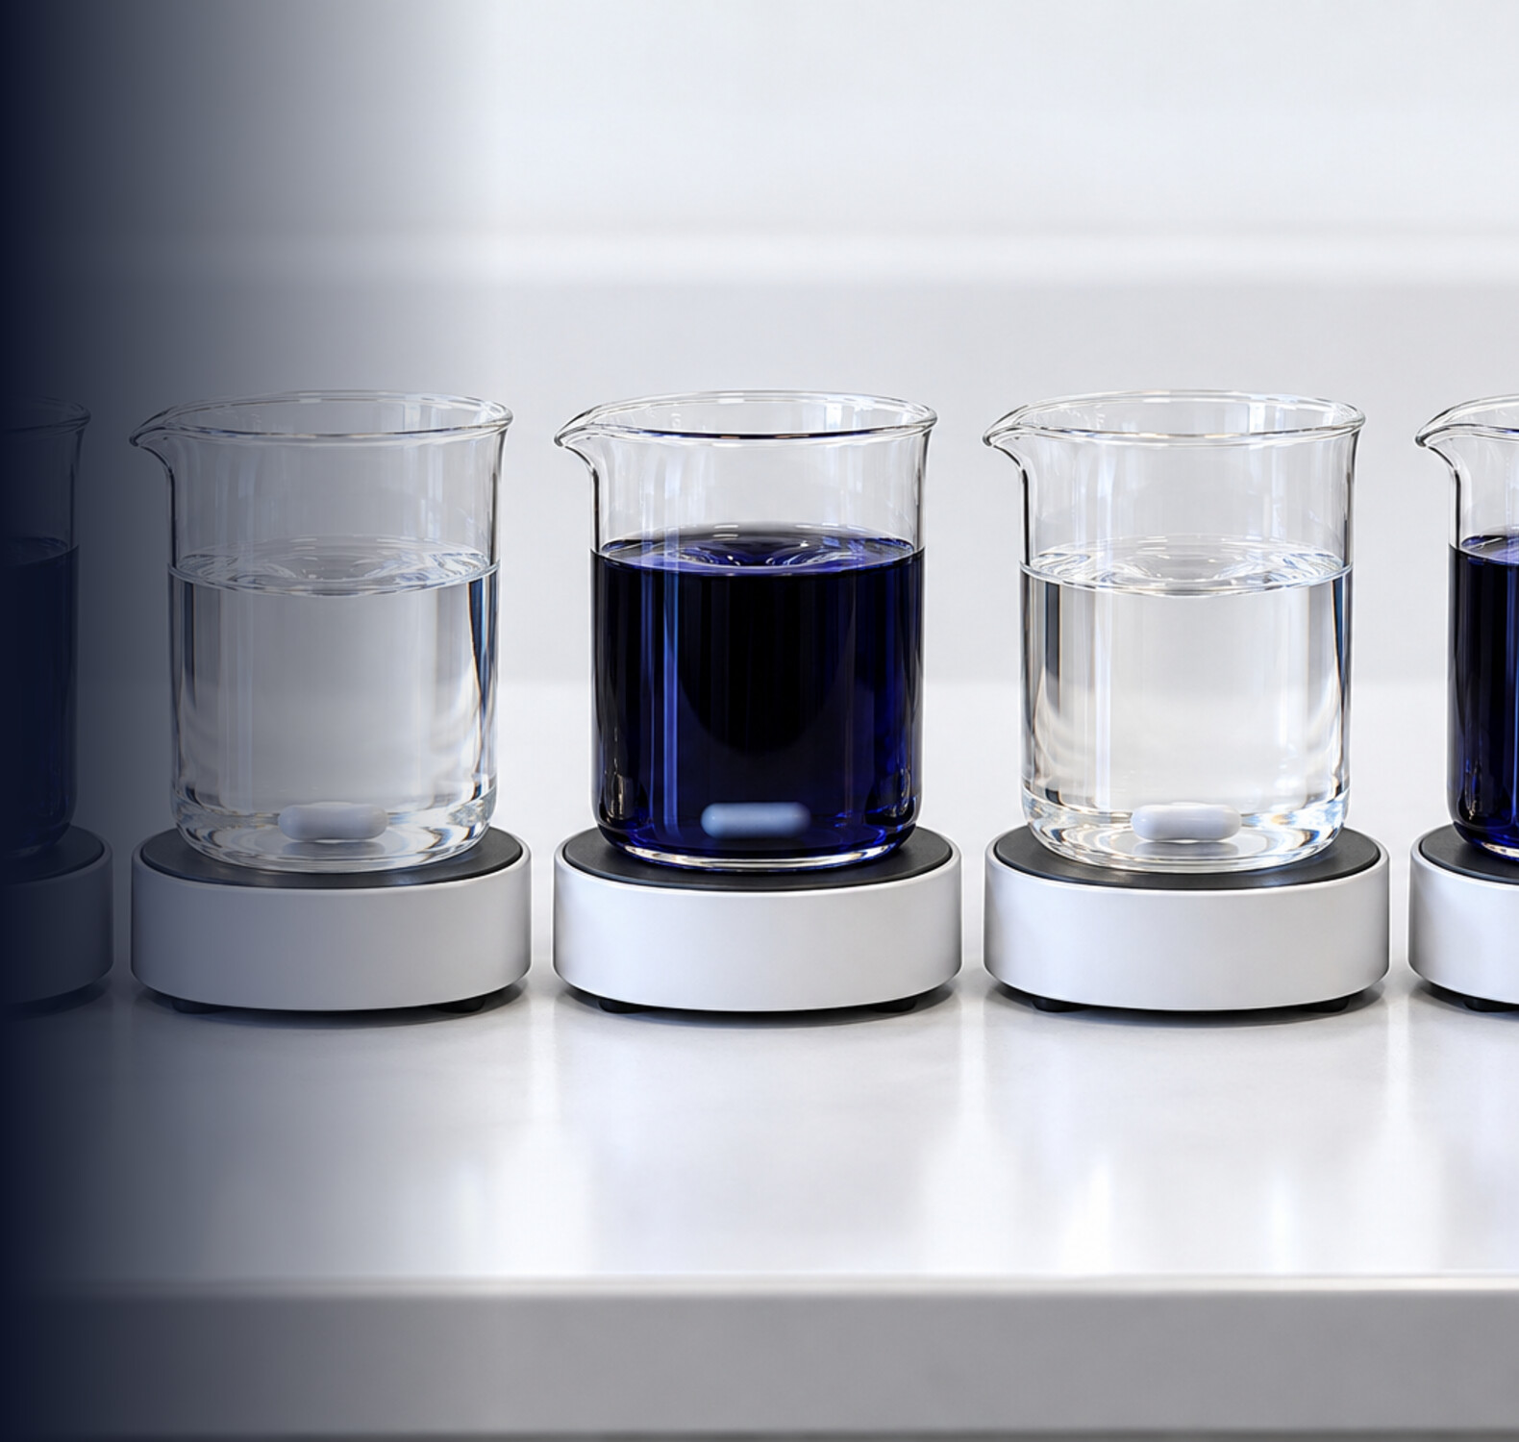
Dersler · kimya
KİMYASAL TEPKİMELERDE HIZ · KONU 05
Hız denklemi
Hız denklemi tepkime hızının derişimlere nasıl bağlı olduğunu söyler: Hız = k·[X]ᵃ·[Y]ᵇ. Üsler deneyle bulunur; tek basamaklı tepkimede katsayılara eşittir, çok basamaklı tepkimede hızı en yavaş basamak belirler.
1 Temel
2 Orta
3 İleri
4 Pekiştir
dersler.perinet.org/hiz-denklemi.html
Notes:
Bir maddenin derişimini iki katına çıkarırsan tepkime de iki kat mı hızlanır? Bazen evet. Bazen dört kat hızlanır, bazen hiç değişmez. Hangisinin olacağını tepkimenin hız denklemi söyler. Birçok tepkime de tek hamlede değil, art arda birkaç adımda yürür. Dağ yolunda yavaş bir kamyonun arkasına dizilen arabalar gibi, bütünün hızını en yavaş adım belirler. Anlatım dört basamakta ilerliyor: önce iyot saati ve tek şeritli yolla sezgi kazanıp hız denklemini okumayı öğreneceğiz; sonra tepkime derecesini, derişim ve hacim değişince hızın kaç katına çıktığını ve k'nın birimini sayılarla çalışacağız; ardından hız denklemini deney tablosundan bulacak, çok basamaklı tepkimelerde yavaş basamağı tanıyacağız. En sonda kolaydan zora sıralanmış örneklerle hepsini birlikte kullanacağız.
Kapak görseli: İyot saati. Beherlerdeki karışımlar önce renksizdir. İçlerindeki tepkime yavaş yavaş iyot üretir; karışıma az miktarda eklenmiş bir madde bu iyodu hemen geri dönüştürür. O madde tükendiği anda iyot birikir ve nişastayla koyu lacivert renk verir. Rengin dönme anı, bir saat gibi tepkimenin hızını gösterir: derişimi büyük olan karışım daha erken döner. Fotoğraftaki üç beherin rengi dönmüş, ikisi hâlâ renksiz.

Slide 2
?
Başlarken
Konuya günlük bir soruyla giriyoruz.
Bir maddenin derişimini iki katına çıkarırsan tepkime de iki kat mı hızlanır? Bazen evet. Bazen dört kat hızlanır, bazen hiç değişmez. Hangisinin olacağını tepkimenin hız denklemi söyler. Birçok tepkime de tek hamlede değil, art arda birkaç adımda yürür. Dağ yolunda yavaş bir kamyonun arkasına dizilen arabalar gibi, bütünün hızını en yavaş adım belirler.
dersler.perinet.org/hiz-denklemi.html
02
Notes:
Açılış sorusu — sınıfa sorup birkaç cevap alın, sonra konuya geçin.
Bir maddenin derişimini iki katına çıkarırsan tepkime de iki kat mı hızlanır? Bazen evet. Bazen dört kat hızlanır, bazen hiç değişmez. Hangisinin olacağını tepkimenin hız denklemi söyler. Birçok tepkime de tek hamlede değil, art arda birkaç adımda yürür. Dağ yolunda yavaş bir kamyonun arkasına dizilen arabalar gibi, bütünün hızını en yavaş adım belirler. Anlatım dört basamakta ilerliyor: önce iyot saati ve tek şeritli yolla sezgi kazanıp hız denklemini okumayı öğreneceğiz; sonra tepkime derecesini, derişim ve hacim değişince hızın kaç katına çıktığını ve k'nın birimini sayılarla çalışacağız; ardından hız denklemini deney tablosundan bulacak, çok basamaklı tepkimelerde yavaş basamağı tanıyacağız. En sonda kolaydan zora sıralanmış örneklerle hepsini birlikte kullanacağız.

Slide 3
≡
Bu derste
Dört basamak, kolaydan zora: önce sezgi, sonra bağıntılar, sonra derinleşme; en sonda pekiştirme.
1
Temel
2
Orta
3
İleri
4
Pekiştir
Önce sezgi: hızın derişime nasıl bağlı olduğunu gözle, hız denklemini okumayı öğren, tek basamaklı tepkimede nasıl yazıldığını ve katıların neden yazılmadığını kavra.
Bağıntılar: tepkime derecesini tanı, derişim ve hacim değişince hızın kaç katına çıktığını hesapla, k'nın birimini bul ve sayılarla dene.
Derinleş: hız denklemini deney tablosundan bul, çok basamaklı tepkimelerde yavaş basamağı, ara ürünü ve katalizörü tanı, hız denklemini gerçek dünyada gör.
Kolaydan zora çözümlü örnekler, Sıra sende soruları ve hız denklemi sorularında puan kaybettiren klasik hatalar.
01
Önce gözlemle: iyot saati ve tek şeritli yokuş
05
Tepkime derecesi (mertebe)
10
Hız denklemini deneyle bulmak
14
Çözümlü örnekler
02
Hız denklemi nedir?
06
Derişim değişince hız kaç katına çıkar?
11
Çok basamaklı tepkimeler ve yavaş basamak
15
Sık yapılan hatalar
07
Hacim ve basınç değişimi
03
Tek basamaklı tepkimelerde hız denklemi
12
Mekanizmayı ipuçlarından okumak
08
Hız sabiti k ve birimi
04
Katı ve saf sıvılar yazılmaz
09
Sayılarla hisset: hız ne kadar değişir?
13
Hız denklemi gerçek dünyada
dersler.perinet.org/hiz-denklemi.html
03
Notes:
Bu derste:
1. Temel — Önce sezgi: hızın derişime nasıl bağlı olduğunu gözle, hız denklemini okumayı öğren, tek basamaklı tepkimede nasıl yazıldığını ve katıların neden yazılmadığını kavra.
01 Önce gözlemle: iyot saati ve tek şeritli yokuş
02 Hız denklemi nedir?
03 Tek basamaklı tepkimelerde hız denklemi
04 Katı ve saf sıvılar yazılmaz
2. Orta — Bağıntılar: tepkime derecesini tanı, derişim ve hacim değişince hızın kaç katına çıktığını hesapla, k'nın birimini bul ve sayılarla dene.
05 Tepkime derecesi (mertebe)
06 Derişim değişince hız kaç katına çıkar?
07 Hacim ve basınç değişimi
08 Hız sabiti k ve birimi
09 Sayılarla hisset: hız ne kadar değişir?
3. İleri — Derinleş: hız denklemini deney tablosundan bul, çok basamaklı tepkimelerde yavaş basamağı, ara ürünü ve katalizörü tanı, hız denklemini gerçek dünyada gör.
10 Hız denklemini deneyle bulmak
11 Çok basamaklı tepkimeler ve yavaş basamak
12 Mekanizmayı ipuçlarından okumak
13 Hız denklemi gerçek dünyada
4. Pekiştir — Kolaydan zora çözümlü örnekler, Sıra sende soruları ve hız denklemi sorularında puan kaybettiren klasik hatalar.
14 Çözümlü örnekler
15 Sık yapılan hatalar

Slide 4
↺
Önce hatırlayalım · 1 / 2
Bu konuya başlamadan önce bilmen gereken birkaç şey.
Derişim: 1 litrede kaç mol madde olduğu. [X] diye yazılır, birimi mol/L, kısaca M. 2 L'de 0,4 mol X varsa [X] = 0,2 M.
1
Tepkime hızı: bir saniyede derişimin ne kadar değiştiği. Birimi M/s, yani mol/(L·s).
2
Etkin çarpışma: ürün veren çarpışma. Tanecikler yeterli enerjiyle ve uygun yönelimle çarpışmalıdır.
3
dersler.perinet.org/hiz-denklemi.html
04
Notes:
Önce hatırlayalım:
• Derişim: 1 litrede kaç mol madde olduğu. [X] diye yazılır, birimi mol/L, kısaca M. 2 L'de 0,4 mol X varsa [X] = 0,2 M.
• Tepkime hızı: bir saniyede derişimin ne kadar değiştiği. Birimi M/s, yani mol/(L·s).
• Etkin çarpışma: ürün veren çarpışma. Tanecikler yeterli enerjiyle ve uygun yönelimle çarpışmalıdır.
Her maddeyi sınıfa sorarak hatırlatın.

Slide 5
↺
Önce hatırlayalım · 2 / 2
Bu konuya başlamadan önce bilmen gereken birkaç şey.
Aktifleşme enerjisi (Ea): tepkimenin aşması gereken enerji tepesi. Tepe yüksekse tepkime yavaştır.
4
Katalizör: tepkimeyi hızlandıran ve tepkime bitince harcanmadan geri kalan madde.
5
Üs (kuvvet): sayının kaç kez çarpan olarak yazıldığı: 2² = 2·2 = 4, 2³ = 2·2·2 = 8. Her sayının 1. kuvveti kendisi, 0. kuvveti 1'dir.
6
dersler.perinet.org/hiz-denklemi.html
05
Notes:
Önce hatırlayalım:
• Aktifleşme enerjisi (Ea): tepkimenin aşması gereken enerji tepesi. Tepe yüksekse tepkime yavaştır.
• Katalizör: tepkimeyi hızlandıran ve tepkime bitince harcanmadan geri kalan madde.
• Üs (kuvvet): sayının kaç kez çarpan olarak yazıldığı: 2² = 2·2 = 4, 2³ = 2·2·2 = 8. Her sayının 1. kuvveti kendisi, 0. kuvveti 1'dir.
Her maddeyi sınıfa sorarak hatırlatın.

Slide 6
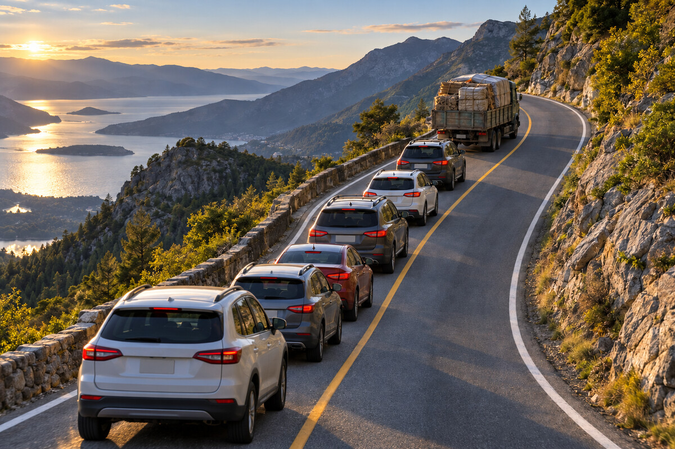
1
BASAMAK 1 / 4
Temel
Önce sezgi: hızın derişime nasıl bağlı olduğunu gözle, hız denklemini okumayı öğren, tek basamaklı tepkimede nasıl yazıldığını ve katıların neden yazılmadığını kavra.
01 Önce gözlemle: iyot saati ve tek şeritli yokuş
02 Hız denklemi nedir?
Kamyonun arkasındaki kuyruk. Kıvrımlı dağ yolunda geçiş yapılamadığı için arkadaki arabaların hepsi öndeki yük kamyonunun hızıyla ilerler; arabaların motoru ne kadar güçlü olursa olsun bu değişmez. Birçok tepkime de böyle art arda birkaç basamakta yürür ve bütün tepkimenin hızını en yavaş basamak belirler. Bu fikre üçüncü basamakta ayrıntılı döneceğiz.
03 Tek basamaklı tepkimelerde hız denklemi
04 Katı ve saf sıvılar yazılmaz
dersler.perinet.org/hiz-denklemi.html
06
Notes:
Basamak 1 — Temel: Önce sezgi: hızın derişime nasıl bağlı olduğunu gözle, hız denklemini okumayı öğren, tek basamaklı tepkimede nasıl yazıldığını ve katıların neden yazılmadığını kavra.
01 Önce gözlemle: iyot saati ve tek şeritli yokuş
02 Hız denklemi nedir?
03 Tek basamaklı tepkimelerde hız denklemi
04 Katı ve saf sıvılar yazılmaz
Görsel: Kamyonun arkasındaki kuyruk. Kıvrımlı dağ yolunda geçiş yapılamadığı için arkadaki arabaların hepsi öndeki yük kamyonunun hızıyla ilerler; arabaların motoru ne kadar güçlü olursa olsun bu değişmez. Birçok tepkime de böyle art arda birkaç basamakta yürür ve bütün tepkimenin hızını en yavaş basamak belirler. Bu fikre üçüncü basamakta ayrıntılı döneceğiz.

Slide 7
1 / 4 TEMEL · ADIM 1 / 4
01
Önce gözlemle: iyot saati ve tek şeritli yokuş
Kimya laboratuvarının sevilen gösterilerinden biri iyot saatidir.
İki renksiz çözelti karıştırılır; karışım bir süre su gibi berrak kalır, sonra bir anda koyu laciverde döner.
Renk ne kadar erken dönerse tepkime o kadar hızlıdır.
Aynı karışımı birkaç beherde hazırlayıp yalnızca iyodür miktarını değiştirirsen şunları gözlersin:
dersler.perinet.org/hiz-denklemi.html
07
Notes:
Önce gözlemle: iyot saati ve tek şeritli yokuş — adım 1/4
• Kimya laboratuvarının sevilen gösterilerinden biri iyot saatidir.
• İki renksiz çözelti karıştırılır; karışım bir süre su gibi berrak kalır, sonra bir anda koyu laciverde döner.
• Renk ne kadar erken dönerse tepkime o kadar hızlıdır.
• Aynı karışımı birkaç beherde hazırlayıp yalnızca iyodür miktarını değiştirirsen şunları gözlersin:

Slide 8
1 / 4 TEMEL · ADIM 2 / 4
01
Önce gözlemle: iyot saati ve tek şeritli yokuş
Derişik olan önce döner: iyodürü bol olan beherde renk daha erken gelir.
İki kat iyodür, yarı süre: iyodür iki katına çıkınca renk yaklaşık yarı sürede döner; tepkime iki kat hızlanmıştır.
Seyreltmek yavaşlatır: karışıma su eklersen bütün derişimler düşer, renk geç döner.
Her madde aynı etkiyi yapmaz: başka tepkimelerde bir maddeyi iki katına çıkarmak hızı dört katına çıkarabilir ya da hiç değiştirmeyebilir.
dersler.perinet.org/hiz-denklemi.html
08
Notes:
Önce gözlemle: iyot saati ve tek şeritli yokuş — adım 2/4
• Derişik olan önce döner: iyodürü bol olan beherde renk daha erken gelir.
• İki kat iyodür, yarı süre: iyodür iki katına çıkınca renk yaklaşık yarı sürede döner; tepkime iki kat hızlanmıştır.
• Seyreltmek yavaşlatır: karışıma su eklersen bütün derişimler düşer, renk geç döner.
• Her madde aynı etkiyi yapmaz: başka tepkimelerde bir maddeyi iki katına çıkarmak hızı dört katına çıkarabilir ya da hiç değiştirmeyebilir.

Slide 9
1 / 4 TEMEL · ADIM 3 / 4
01
Önce gözlemle: iyot saati ve tek şeritli yokuş
Bu kuyruk ikinci bir gözlemdir: hızı bazen bütün adımlar değil, en yavaş adım belirler.
Konunun iki sorusu böylece ortaya çıkıyor: hız derişime nasıl bağlı ve birkaç adımlı bir tepkimede hızı hangi adım belirliyor?
dersler.perinet.org/hiz-denklemi.html
09
Notes:
Önce gözlemle: iyot saati ve tek şeritli yokuş — adım 3/4
• Bu kuyruk ikinci bir gözlemdir: hızı bazen bütün adımlar değil, en yavaş adım belirler.
• Konunun iki sorusu böylece ortaya çıkıyor: hız derişime nasıl bağlı ve birkaç adımlı bir tepkimede hızı hangi adım belirliyor?

Slide 10
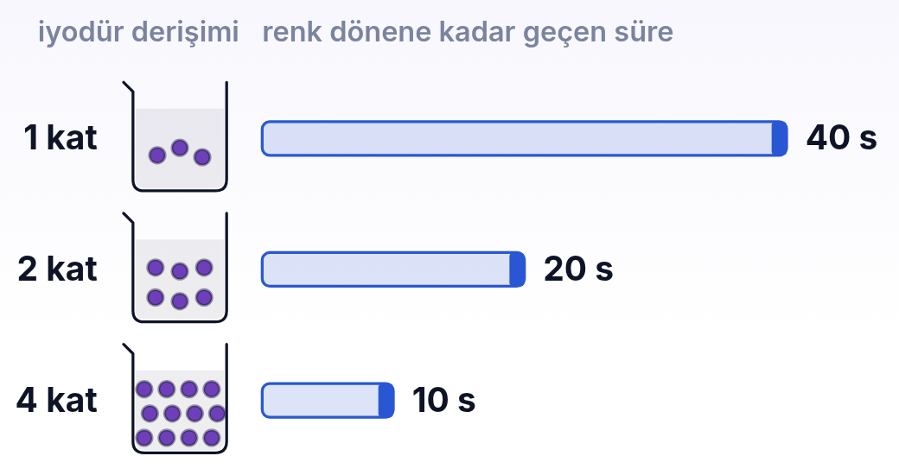
1 / 4 TEMEL · ADIM 4 / 4
01
Önce gözlemle: iyot saati ve tek şeritli yokuş
Üç beherde iyot saati karışımı var; yalnız iyodür derişimi farklı (mor tanecikler). İyodür iki katına çıkınca renk yarı sürede dönüyor: 40 s → 20 s → 10 s. Süre yarıya indiyse tepkime iki kat hızlanmıştır. Diğer maddelerin miktarı ve sıcaklık üç beherde de aynı.
dersler.perinet.org/hiz-denklemi.html
10
Notes:
Önce gözlemle: iyot saati ve tek şeritli yokuş — şekil
Üç beherde iyot saati karışımı var; yalnız iyodür derişimi farklı (mor tanecikler). İyodür iki katına çıkınca renk yarı sürede dönüyor: 40 s → 20 s → 10 s. Süre yarıya indiyse tepkime iki kat hızlanmıştır. Diğer maddelerin miktarı ve sıcaklık üç beherde de aynı.

Slide 11
1 / 4 TEMEL
01
Önce gözlemle: iyot saati ve tek şeritli yokuş
KISACA · BU BÖLÜMDE ÖĞRENDİK
Tepkime hızı girenlerin derişimine bağlıdır, ama her tepkimede aynı ölçüde değil. Birkaç adımda yürüyen tepkimelerde bütünün hızını, kuyruktaki kamyon gibi, en yavaş adım belirler.
dersler.perinet.org/hiz-denklemi.html
11
Notes:
Kısaca: Tepkime hızı girenlerin derişimine bağlıdır, ama her tepkimede aynı ölçüde değil. Birkaç adımda yürüyen tepkimelerde bütünün hızını, kuyruktaki kamyon gibi, en yavaş adım belirler.
Sınıfa bu cümleyi kendi sözleriyle tekrar ettirin.

Slide 12
1 / 4 TEMEL
DÜŞÜN
Kuyruktaki arabalardan birinin motoru daha güçlü olsa kuyruk daha hızlı ilerler mi?
?
01 · Önce gözlemle: iyot saati ve tek şeritli yokuş Cevap bir sonraki slaytta
dersler.perinet.org/hiz-denklemi.html
12
Notes:
Düşün: Kuyruktaki arabalardan birinin motoru daha güçlü olsa kuyruk daha hızlı ilerler mi?
Sınıfa sorun, birkaç tahmin alın; sonra cevap slaytına geçin.
Cevap: Hayır. Kuyruğun hızı öndeki kamyonun hızıdır; arkadaki arabanın gücü ancak kamyon yoldan çekilince işe yarar. Birkaç basamaklı tepkimede de hızlı basamakları daha da hızlandırmak bütün tepkimeyi hızlandırmaz. İşe yarayan, en yavaş basamağı hızlandırmaktır.

Slide 13
1 / 4 TEMEL
!
Cevap
Kuyruktaki arabalardan birinin motoru daha güçlü olsa kuyruk daha hızlı ilerler mi?
Hayır. Kuyruğun hızı öndeki kamyonun hızıdır; arkadaki arabanın gücü ancak kamyon yoldan çekilince işe yarar. Birkaç basamaklı tepkimede de hızlı basamakları daha da hızlandırmak bütün tepkimeyi hızlandırmaz. İşe yarayan, en yavaş basamağı hızlandırmaktır.
dersler.perinet.org/hiz-denklemi.html
13
Notes:
Cevap: Hayır. Kuyruğun hızı öndeki kamyonun hızıdır; arkadaki arabanın gücü ancak kamyon yoldan çekilince işe yarar. Birkaç basamaklı tepkimede de hızlı basamakları daha da hızlandırmak bütün tepkimeyi hızlandırmaz. İşe yarayan, en yavaş basamağı hızlandırmaktır.

Slide 14
1 / 4 TEMEL · ADIM 1 / 4
02
Hız denklemi nedir?
Tepkime hızının girenlerin derişimine nasıl bağlı olduğunu tek satırda yazan eşitliğe hız denklemi (hız bağıntısı) denir.
X ve Y'nin tepkimesi için genel biçimi şudur:
Hız = k · [X]ᵃ · [Y]ᵇ
dersler.perinet.org/hiz-denklemi.html
14
Notes:
Hız denklemi nedir? — adım 1/4
• Tepkime hızının girenlerin derişimine nasıl bağlı olduğunu tek satırda yazan eşitliğe hız denklemi (hız bağıntısı) denir.
• X ve Y'nin tepkimesi için genel biçimi şudur:
Hız = k · [X]ᵃ · [Y]ᵇ

Slide 15
1 / 4 TEMEL · ADIM 2 / 4
02
Hız denklemi nedir?
Köşeli parantez “derişimi” demektir: [X], X'in mol/L cinsinden derişimidir. k hız sabitidir; derişimlerle hızı birbirine bağlayan sayıdır ve belli bir sıcaklıkta her tepkimenin kendi k'si vardır. a ve b üslerdir: hızın o maddeye ne kadar duyarlı olduğunu söylerler.
Üs 1 ise derişim iki katına çıkınca hız da iki katına çıkar; üs 2 ise dört katına çıkar; üs 0 ise o madde hızı hiç etkilemez.
dersler.perinet.org/hiz-denklemi.html
15
Notes:
Hız denklemi nedir? — adım 2/4
• Köşeli parantez “derişimi” demektir: [X], X'in mol/L cinsinden derişimidir. k hız sabitidir; derişimlerle hızı birbirine bağlayan sayıdır ve belli bir sıcaklıkta her tepkimenin kendi k'si vardır. a ve b üslerdir: hızın o maddeye ne kadar duyarlı olduğunu söylerler.
• Üs 1 ise derişim iki katına çıkınca hız da iki katına çıkar; üs 2 ise dört katına çıkar; üs 0 ise o madde hızı hiç etkilemez.

Slide 16
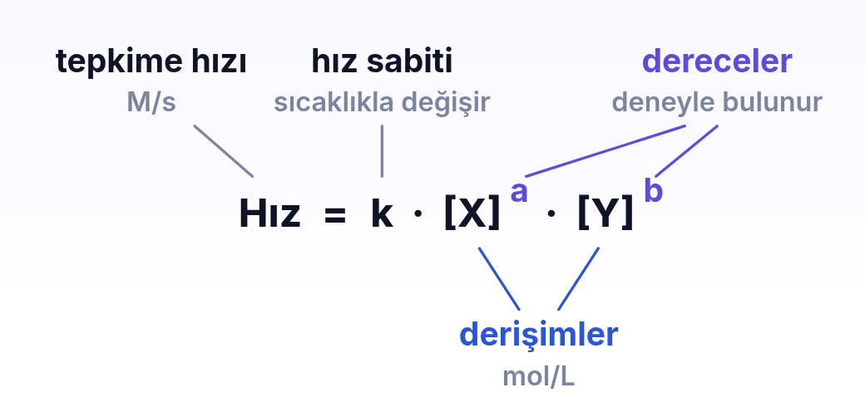
1 / 4 TEMEL · ADIM 3 / 4
02
Hız denklemi nedir?
Hız denkleminin her parçasının bir görevi var. k tepkimeye ve sıcaklığa özgü bir sayıdır. [X] ve [Y] o andaki derişimlerdir; deney sırasında değişebilirler. a ve b ise tepkimenin “karakteri”dir: derişimler değişse de aynı kalır ve deneyle bulunur.
dersler.perinet.org/hiz-denklemi.html
16
Notes:
Hız denklemi nedir? — şekil
Hız denkleminin her parçasının bir görevi var. k tepkimeye ve sıcaklığa özgü bir sayıdır. [X] ve [Y] o andaki derişimlerdir; deney sırasında değişebilirler. a ve b ise tepkimenin “karakteri”dir: derişimler değişse de aynı kalır ve deneyle bulunur.

Slide 17
1 / 4 TEMEL · ADIM 4 / 4
02
Hız denklemi nedir?
Genel olarak üsler katsayılardan okunamaz, deneyle bulunur; yalnız tek basamaklı tepkimede katsayılara eşittir (sıradaki bölüm).
İyot saatindeki tepkimede iki iyodür iyonu harcanır: H₂O₂(suda) + 2I⁻(suda) + 2H⁺(suda) → I₂(suda) + 2H₂O(s).
Ama asitlik sabit tutulduğunda ölçülen hız denklemi Hız = k·[H₂O₂]·[I⁻]'dir; iyodürün üssü 2 değil 1'dir.
“İki kat iyodür, yarı süre” gözlemi buradan gelir.
dersler.perinet.org/hiz-denklemi.html
17
Notes:
Hız denklemi nedir? — adım 4/4
• Genel olarak üsler katsayılardan okunamaz, deneyle bulunur; yalnız tek basamaklı tepkimede katsayılara eşittir (sıradaki bölüm).
• İyot saatindeki tepkimede iki iyodür iyonu harcanır: H₂O₂(suda) + 2I⁻(suda) + 2H⁺(suda) → I₂(suda) + 2H₂O(s).
• Ama asitlik sabit tutulduğunda ölçülen hız denklemi Hız = k·[H₂O₂]·[I⁻]'dir; iyodürün üssü 2 değil 1'dir.
• “İki kat iyodür, yarı süre” gözlemi buradan gelir.

Slide 18
1 / 4 TEMEL
02
Hız denklemi nedir?
KISACA · BU BÖLÜMDE ÖĞRENDİK
Hız denklemi Hız = k·[X]ᵃ·[Y]ᵇ, hızın derişimlere nasıl bağlı olduğunu söyler. k hız sabitidir; a ve b üsleri hızın her maddeye ne kadar duyarlı olduğunu gösterir ve deneyle bulunur.
dersler.perinet.org/hiz-denklemi.html
18
Notes:
Kısaca: Hız denklemi Hız = k·[X]ᵃ·[Y]ᵇ, hızın derişimlere nasıl bağlı olduğunu söyler. k hız sabitidir; a ve b üsleri hızın her maddeye ne kadar duyarlı olduğunu gösterir ve deneyle bulunur.
Sınıfa bu cümleyi kendi sözleriyle tekrar ettirin.

Slide 19
1 / 4 TEMEL · ADIM 1 / 4
03
Tek basamaklı tepkimelerde hız denklemi
Bazı tepkimeler tek bir çarpışmayla, tek hamlede biter.
Bunlara tek basamaklı tepkime denir.
Böyle bir tepkimede hız, birim zamandaki etkin çarpışma sayısıyla orantılıdır.
Çarpışma sayısını da derişimler belirler.
dersler.perinet.org/hiz-denklemi.html
19
Notes:
Tek basamaklı tepkimelerde hız denklemi — adım 1/4
• Bazı tepkimeler tek bir çarpışmayla, tek hamlede biter.
• Bunlara tek basamaklı tepkime denir.
• Böyle bir tepkimede hız, birim zamandaki etkin çarpışma sayısıyla orantılıdır.
• Çarpışma sayısını da derişimler belirler.

Slide 20
1 / 4 TEMEL · ADIM 2 / 4
03
Tek basamaklı tepkimelerde hız denklemi
Bir kapta X ve Y tanecikleri olsun.
Her X her Y ile çarpışabilir.
X sayısı iki katına çıkınca olası X–Y çiftleri de iki katına çıkar; Y'yi de iki katına çıkarırsan dört katına çıkar.
Yani çarpışma sayısı [X]·[Y] ile orantılıdır.
Bir çarpışmaya aynı türden iki tanecik katılıyorsa o derişim iki kez çarpılır: [X]·[X] = [X]².
dersler.perinet.org/hiz-denklemi.html
20
Notes:
Tek basamaklı tepkimelerde hız denklemi — adım 2/4
• Bir kapta X ve Y tanecikleri olsun.
• Her X her Y ile çarpışabilir.
• X sayısı iki katına çıkınca olası X–Y çiftleri de iki katına çıkar; Y'yi de iki katına çıkarırsan dört katına çıkar.
• Yani çarpışma sayısı [X]·[Y] ile orantılıdır.
• Bir çarpışmaya aynı türden iki tanecik katılıyorsa o derişim iki kez çarpılır: [X]·[X] = [X]².

Slide 21
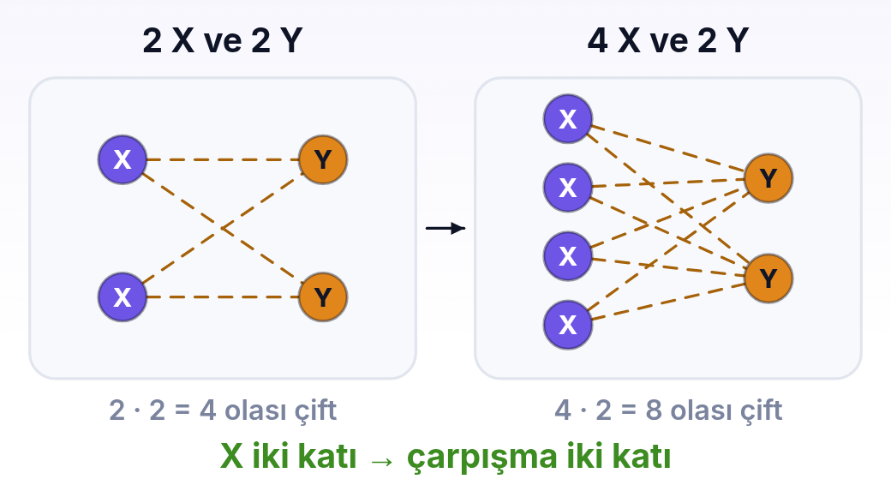
1 / 4 TEMEL · ADIM 3 / 4
03
Tek basamaklı tepkimelerde hız denklemi
Kesikli çizgiler olası çarpışmaları gösteriyor: her X her Y ile çarpışabilir. Soldaki kapta 2 · 2 = 4 çift var. Sağda X iki katına çıkınca çift sayısı da iki katına (8) çıkıyor. Tek basamaklı tepkimede hızın derişimlerin çarpımıyla orantılı olması buradan gelir.
dersler.perinet.org/hiz-denklemi.html
21
Notes:
Tek basamaklı tepkimelerde hız denklemi — şekil
Kesikli çizgiler olası çarpışmaları gösteriyor: her X her Y ile çarpışabilir. Soldaki kapta 2 · 2 = 4 çift var. Sağda X iki katına çıkınca çift sayısı da iki katına (8) çıkıyor. Tek basamaklı tepkimede hızın derişimlerin çarpımıyla orantılı olması buradan gelir.

Slide 22
1 / 4 TEMEL · ADIM 4 / 4
03
Tek basamaklı tepkimelerde hız denklemi
Bu yüzden tek basamaklı bir tepkimede hız denkleminin üsleri, girenlerin denklemdeki katsayılarıdır.
Ürünler hız denklemine girmez; hız, girenlerin çarpışmasıyla ilgilidir.
Tek basamaklı tepkime | Hız denklemi
NO(g) + O₃(g) → NO₂(g) + O₂(g) | Hız = k·[NO]·[O₃]
2NO(g) + O₂(g) → 2NO₂(g) | Hız = k·[NO]²·[O₂]
CH₃Br(suda) + OH⁻(suda) → CH₃OH(suda) + Br⁻(suda) | Hız = k·[CH₃Br]·[OH⁻]
dersler.perinet.org/hiz-denklemi.html
22
Notes:
Tek basamaklı tepkimelerde hız denklemi — adım 4/4
• Bu yüzden tek basamaklı bir tepkimede hız denkleminin üsleri, girenlerin denklemdeki katsayılarıdır.
• Ürünler hız denklemine girmez; hız, girenlerin çarpışmasıyla ilgilidir.
Tek basamaklı tepkime | Hız denklemi
NO(g) + O₃(g) → NO₂(g) + O₂(g) | Hız = k·[NO]·[O₃]
2NO(g) + O₂(g) → 2NO₂(g) | Hız = k·[NO]²·[O₂]
CH₃Br(suda) + OH⁻(suda) → CH₃OH(suda) + Br⁻(suda) | Hız = k·[CH₃Br]·[OH⁻]

Slide 23
1 / 4 TEMEL
03
Tek basamaklı tepkimelerde hız denklemi
KISACA · BU BÖLÜMDE ÖĞRENDİK
Tek basamaklı tepkimede hız çarpışma sayısıyla orantılıdır. Bu yüzden hız denklemindeki üsler, girenlerin denklemdeki katsayılarıdır; ürünler yazılmaz.
dersler.perinet.org/hiz-denklemi.html
23
Notes:
Kısaca: Tek basamaklı tepkimede hız çarpışma sayısıyla orantılıdır. Bu yüzden hız denklemindeki üsler, girenlerin denklemdeki katsayılarıdır; ürünler yazılmaz.
Sınıfa bu cümleyi kendi sözleriyle tekrar ettirin.

Slide 24
1 / 4 TEMEL
DÜŞÜN
2NO + O₂ → 2NO₂ tepkimesinde NO'nun üssü neden 2'dir?
?
03 · Tek basamaklı tepkimelerde hız denklemi Cevap bir sonraki slaytta
dersler.perinet.org/hiz-denklemi.html
24
Notes:
Düşün: 2NO + O₂ → 2NO₂ tepkimesinde NO'nun üssü neden 2'dir?
Sınıfa sorun, birkaç tahmin alın; sonra cevap slaytına geçin.
Cevap: Çünkü tek çarpışmada iki NO molekülü ve bir O₂ molekülü aynı anda buluşmalıdır. Bir NO bulma şansı [NO] ile, ikinci bir NO bulma şansı yine [NO] ile orantılıdır. İkisi çarpılınca [NO]² olur.

Slide 25
1 / 4 TEMEL
!
Cevap
2NO + O₂ → 2NO₂ tepkimesinde NO'nun üssü neden 2'dir?
Çünkü tek çarpışmada iki NO molekülü ve bir O₂ molekülü aynı anda buluşmalıdır. Bir NO bulma şansı [NO] ile, ikinci bir NO bulma şansı yine [NO] ile orantılıdır. İkisi çarpılınca [NO]² olur.
dersler.perinet.org/hiz-denklemi.html
25
Notes:
Cevap: Çünkü tek çarpışmada iki NO molekülü ve bir O₂ molekülü aynı anda buluşmalıdır. Bir NO bulma şansı [NO] ile, ikinci bir NO bulma şansı yine [NO] ile orantılıdır. İkisi çarpılınca [NO]² olur.

Slide 26
1 / 4 TEMEL · ADIM 1 / 4
04
Katı ve saf sıvılar yazılmaz
Hız denkleminde yalnızca gazlar (g) ve çözeltideki maddeler (suda) yer alır; katılar (k) ve saf sıvılar (s) yazılmaz.
Nedeni derişimleridir.
Bir gazın derişimi, gazın miktarına ve kabın hacmine göre değişir.
Bir katının “derişimi” ise kendi içindeki tanecik sıklığıdır: kömür parçasını büyüt ya da küçült, atomları aynı sıklıkta dizilidir.
dersler.perinet.org/hiz-denklemi.html
26
Notes:
Katı ve saf sıvılar yazılmaz — adım 1/4
• Hız denkleminde yalnızca gazlar (g) ve çözeltideki maddeler (suda) yer alır; katılar (k) ve saf sıvılar (s) yazılmaz.
• Nedeni derişimleridir.
• Bir gazın derişimi, gazın miktarına ve kabın hacmine göre değişir.
• Bir katının “derişimi” ise kendi içindeki tanecik sıklığıdır: kömür parçasını büyüt ya da küçült, atomları aynı sıklıkta dizilidir.

Slide 27
1 / 4 TEMEL · ADIM 2 / 4
04
Katı ve saf sıvılar yazılmaz
Saf sıvı da öyledir.
1 L su yaklaşık 1000 g'dır, yani 1000 ÷ 18 ≈ 55,6 mol.
Bir bardakta da bir kovada da [H₂O] ≈ 55,6 M'dir.
Hiç değişmeyen bir sayı k'nın içine katılır ve denklemde ayrıca yazılmaz.
dersler.perinet.org/hiz-denklemi.html
27
Notes:
Katı ve saf sıvılar yazılmaz — adım 2/4
• Saf sıvı da öyledir.
• 1 L su yaklaşık 1000 g'dır, yani 1000 ÷ 18 ≈ 55,6 mol.
• Bir bardakta da bir kovada da [H₂O] ≈ 55,6 M'dir.
• Hiç değişmeyen bir sayı k'nın içine katılır ve denklemde ayrıca yazılmaz.

Slide 28
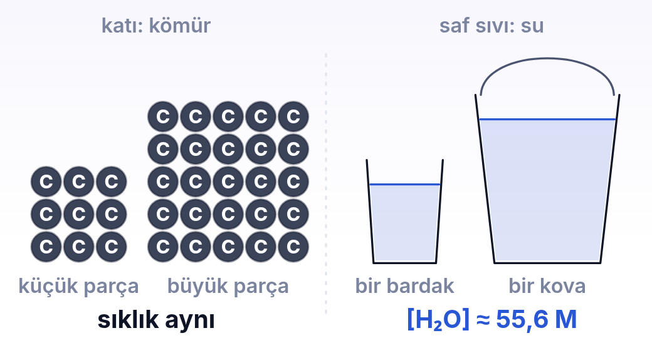
1 / 4 TEMEL · ADIM 3 / 4
04
Katı ve saf sıvılar yazılmaz
Küçük ve büyük kömür parçasında karbon atomları aynı sıklıkta dizili; bir bardak ve bir kova suda da suyun derişimi aynı, yaklaşık 55,6 M. Miktar değişince değişmeyen bu “derişimler” hız denkleminde yazılmaz.
dersler.perinet.org/hiz-denklemi.html
28
Notes:
Katı ve saf sıvılar yazılmaz — şekil
Küçük ve büyük kömür parçasında karbon atomları aynı sıklıkta dizili; bir bardak ve bir kova suda da suyun derişimi aynı, yaklaşık 55,6 M. Miktar değişince değişmeyen bu “derişimler” hız denkleminde yazılmaz.

Slide 29
1 / 4 TEMEL · ADIM 4 / 4
04
Katı ve saf sıvılar yazılmaz
Kömürün yanmasını tek basamaklı kabul edersek C(k) + O₂(g) → CO₂(g) için Hız = k·[O₂] yazılır.
Girenlerin hepsi katıysa (termit karışımı gibi) hız denklemi Hız = k olur.
Bu, katının hiç etkisi yok demek değildir: katı yalnız yüzeyinden tepkir.
Onu toz hâline getirmek hızı artırır; bu etki k'nın büyümesi olarak düşünülür (Konu 04, temas yüzeyi).
dersler.perinet.org/hiz-denklemi.html
29
Notes:
Katı ve saf sıvılar yazılmaz — adım 4/4
• Kömürün yanmasını tek basamaklı kabul edersek C(k) + O₂(g) → CO₂(g) için Hız = k·[O₂] yazılır.
• Girenlerin hepsi katıysa (termit karışımı gibi) hız denklemi Hız = k olur.
• Bu, katının hiç etkisi yok demek değildir: katı yalnız yüzeyinden tepkir.
• Onu toz hâline getirmek hızı artırır; bu etki k'nın büyümesi olarak düşünülür (Konu 04, temas yüzeyi).

Slide 30
1 / 4 TEMEL
04
Katı ve saf sıvılar yazılmaz
KISACA · BU BÖLÜMDE ÖĞRENDİK
Katıların ve saf sıvıların derişimi sabittir; bu yüzden hız denkleminde yazılmazlar. Yalnız gazlar ve çözeltideki maddeler yazılır. Katının yüzeyi büyürse k büyür.
dersler.perinet.org/hiz-denklemi.html
30
Notes:
Kısaca: Katıların ve saf sıvıların derişimi sabittir; bu yüzden hız denkleminde yazılmazlar. Yalnız gazlar ve çözeltideki maddeler yazılır. Katının yüzeyi büyürse k büyür.
Sınıfa bu cümleyi kendi sözleriyle tekrar ettirin.

Slide 31
1 / 4 TEMEL
DÜŞÜN
Mangaldaki köze üflemek neden ateşi canlandırır?
?
04 · Katı ve saf sıvılar yazılmaz Cevap bir sonraki slaytta
dersler.perinet.org/hiz-denklemi.html
31
Notes:
Düşün: Mangaldaki köze üflemek neden ateşi canlandırır?
Sınıfa sorun, birkaç tahmin alın; sonra cevap slaytına geçin.
Cevap: Üflemek kömürün yüzeyine taze hava, yani daha çok O₂ getirir. Hız = k·[O₂] olduğu için [O₂] artınca hız da artar. Kömürün kendisi hız denkleminde yoktur, ama oksijen vardır.

Slide 32
1 / 4 TEMEL
!
Cevap
Mangaldaki köze üflemek neden ateşi canlandırır?
Üflemek kömürün yüzeyine taze hava, yani daha çok O₂ getirir. Hız = k·[O₂] olduğu için [O₂] artınca hız da artar. Kömürün kendisi hız denkleminde yoktur, ama oksijen vardır.
dersler.perinet.org/hiz-denklemi.html
32
Notes:
Cevap: Üflemek kömürün yüzeyine taze hava, yani daha çok O₂ getirir. Hız = k·[O₂] olduğu için [O₂] artınca hız da artar. Kömürün kendisi hız denkleminde yoktur, ama oksijen vardır.

Slide 33
2
TEMEL BAĞINTILAR
Hız = k·[X]ᵃ·[Y]ᵇ
hız denklemi
BASAMAK 2 / 4
derece = a + b
tepkime derecesi
Orta
[X] 2 katı → hız 2ᵃ katı
derişimin etkisi
Bağıntılar: tepkime derecesini tanı, derişim ve hacim değişince hızın kaç katına çıktığını hesapla, k'nın birimini bul ve sayılarla dene.
k'nın birimi: M¹⁻ⁿ·s⁻¹
n: derece
05 Tepkime derecesi (mertebe)
06 Derişim değişince hız kaç katına çıkar?
07 Hacim ve basınç değişimi
08 Hız sabiti k ve birimi
09 Sayılarla hisset: hız ne kadar değişir?
dersler.perinet.org/hiz-denklemi.html
33
Notes:
Basamak 2 — Orta: Bağıntılar: tepkime derecesini tanı, derişim ve hacim değişince hızın kaç katına çıktığını hesapla, k'nın birimini bul ve sayılarla dene.
05 Tepkime derecesi (mertebe)
06 Derişim değişince hız kaç katına çıkar?
07 Hacim ve basınç değişimi
08 Hız sabiti k ve birimi
09 Sayılarla hisset: hız ne kadar değişir?

Slide 34
2 / 4 ORTA · ADIM 1 / 6
05
Tepkime derecesi (mertebe)
Hız denklemindeki her üs, tepkimenin o maddeye göre derecesidir (mertebesidir).
Üslerin toplamı da tepkimenin toplam derecesidir.
Hız = k · [X]ᵃ · [Y]ᵇ
toplam derece: n = a + b
dersler.perinet.org/hiz-denklemi.html
34
Notes:
Tepkime derecesi (mertebe) — adım 1/6
• Hız denklemindeki her üs, tepkimenin o maddeye göre derecesidir (mertebesidir).
• Üslerin toplamı da tepkimenin toplam derecesidir.
Hız = k · [X]ᵃ · [Y]ᵇ toplam derece: n = a + b

Slide 35
2 / 4 ORTA · ADIM 2 / 6
05
Tepkime derecesi (mertebe)
Formüldeki harfler ne anlama geliyor?
Sembol | Anlamı | Birimi
Hız | tepkime hızı: bir saniyedeki derişim değişimi | M/s = mol/(L·s)
k | hız sabiti; sıcaklığa ve katalizöre bağlı | dereceye göre değişir
[X], [Y] | X'in ve Y'nin derişimi | M = mol/L
a, b | X'e ve Y'ye göre derece (deneyle bulunur) | —
n | toplam derece: n = a + b | —
dersler.perinet.org/hiz-denklemi.html
35
Notes:
Tepkime derecesi (mertebe) — adım 2/6
Formüldeki harfler ne anlama geliyor?
Sembol | Anlamı | Birimi
Hız | tepkime hızı: bir saniyedeki derişim değişimi | M/s = mol/(L·s)
k | hız sabiti; sıcaklığa ve katalizöre bağlı | dereceye göre değişir
[X], [Y] | X'in ve Y'nin derişimi | M = mol/L
a, b | X'e ve Y'ye göre derece (deneyle bulunur) | —
n | toplam derece: n = a + b | —

Slide 36
2 / 4 ORTA · ADIM 3 / 6
05
Tepkime derecesi (mertebe)
Örneğin Hız = k·[X]²·[Y] ise tepkime X'e göre 2., Y'ye göre 1., toplamda 3. derecedendir.
En sık üç durum görülür:
dersler.perinet.org/hiz-denklemi.html
36
Notes:
Tepkime derecesi (mertebe) — adım 3/6
• Örneğin Hız = k·[X]²·[Y] ise tepkime X'e göre 2., Y'ye göre 1., toplamda 3. derecedendir.
• En sık üç durum görülür:

Slide 37
2 / 4 ORTA · ADIM 4 / 6
05
Tepkime derecesi (mertebe)
0. derece (Hız = k): hız derişime bağlı değildir. Sıcak tungsten tel üzerinde NH₃'ün ayrışması böyledir: telin yüzeyi dolu olduğu için fazladan gaz hızı artırmaz. Tek gişeli bir kuyruğu düşün: kuyruk uzasa da gişe dakikada yine bir kişiye bakar.
1. derece (Hız = k·[X]): hız derişimle aynı oranda artar; grafik orijinden geçen bir doğrudur.
2. derece (Hız = k·[X]²): hız derişimin karesiyle artar; grafik yukarı kıvrılan bir paraboldür.
dersler.perinet.org/hiz-denklemi.html
37
Notes:
Tepkime derecesi (mertebe) — adım 4/6
• 0. derece (Hız = k): hız derişime bağlı değildir. Sıcak tungsten tel üzerinde NH₃'ün ayrışması böyledir: telin yüzeyi dolu olduğu için fazladan gaz hızı artırmaz. Tek gişeli bir kuyruğu düşün: kuyruk uzasa da gişe dakikada yine bir kişiye bakar.
• 1. derece (Hız = k·[X]): hız derişimle aynı oranda artar; grafik orijinden geçen bir doğrudur.
• 2. derece (Hız = k·[X]²): hız derişimin karesiyle artar; grafik yukarı kıvrılan bir paraboldür.

Slide 38
2 / 4 ORTA · ADIM 5 / 6
05
Tepkime derecesi (mertebe)
02 numaralı laboratuvarda dereceyi seç, [X]'i sürükle ve hızın nasıl değiştiğini dene.
dersler.perinet.org/hiz-denklemi.html
38
Notes:
Tepkime derecesi (mertebe) — adım 5/6
• 02 numaralı laboratuvarda dereceyi seç, [X]'i sürükle ve hızın nasıl değiştiğini dene.

Slide 39
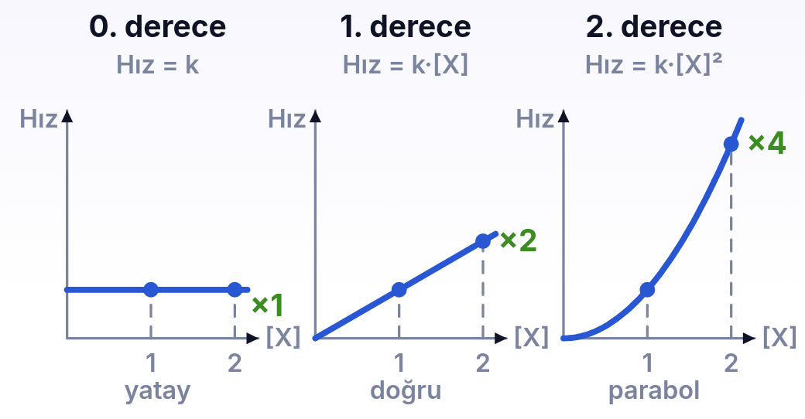
2 / 4 ORTA · ADIM 6 / 6
05
Tepkime derecesi (mertebe)
Aynı soru, üç cevap: [X] 1'den 2'ye çıkınca hız ne olur? 0. derecede doğru yataydır, hız değişmez. 1. derecede doğru eğimlidir, hız 2 katına çıkar. 2. derecede eğri bir paraboldür, hız 4 katına çıkar. Grafiğin biçimi tepkimenin derecesini ele verir.
dersler.perinet.org/hiz-denklemi.html
39
Notes:
Tepkime derecesi (mertebe) — şekil
Aynı soru, üç cevap: [X] 1'den 2'ye çıkınca hız ne olur? 0. derecede doğru yataydır, hız değişmez. 1. derecede doğru eğimlidir, hız 2 katına çıkar. 2. derecede eğri bir paraboldür, hız 4 katına çıkar. Grafiğin biçimi tepkimenin derecesini ele verir.

Slide 40
2 / 4 ORTA
05
Tepkime derecesi (mertebe)
KISACA · BU BÖLÜMDE ÖĞRENDİK
Bir maddenin üssü, tepkimenin o maddeye göre derecesidir; üslerin toplamı toplam derecedir. Hız–derişim grafiği 0. derecede yatay, 1. derecede eğimli bir doğru, 2. derecede paraboldür.
dersler.perinet.org/hiz-denklemi.html
40
Notes:
Kısaca: Bir maddenin üssü, tepkimenin o maddeye göre derecesidir; üslerin toplamı toplam derecedir. Hız–derişim grafiği 0. derecede yatay, 1. derecede eğimli bir doğru, 2. derecede paraboldür.
Sınıfa bu cümleyi kendi sözleriyle tekrar ettirin.

Slide 41
2 / 4 ORTA
DÜŞÜN
0. dereceden bir tepkimede derişim yarıya inerse hız ne olur?
?
05 · Tepkime derecesi (mertebe) Cevap bir sonraki slaytta
dersler.perinet.org/hiz-denklemi.html
41
Notes:
Düşün: 0. dereceden bir tepkimede derişim yarıya inerse hız ne olur?
Sınıfa sorun, birkaç tahmin alın; sonra cevap slaytına geçin.
Cevap: Hiç değişmez. 0. derece, hızın derişime bağlı olmadığını söyler; tepken bitene kadar hız sabit kalır. Bu, hızın sıfır olduğu anlamına gelmez: Hız = k, sıfırdan büyük bir sayıdır.

Slide 42
2 / 4 ORTA
!
Cevap
0. dereceden bir tepkimede derişim yarıya inerse hız ne olur?
Hiç değişmez. 0. derece, hızın derişime bağlı olmadığını söyler; tepken bitene kadar hız sabit kalır. Bu, hızın sıfır olduğu anlamına gelmez: Hız = k, sıfırdan büyük bir sayıdır.
dersler.perinet.org/hiz-denklemi.html
42
Notes:
Cevap: Hiç değişmez. 0. derece, hızın derişime bağlı olmadığını söyler; tepken bitene kadar hız sabit kalır. Bu, hızın sıfır olduğu anlamına gelmez: Hız = k, sıfırdan büyük bir sayıdır.

Slide 43
2 / 4 ORTA · ADIM 1 / 4
06
Derişim değişince hız kaç katına çıkar?
Hız denklemini biliyorsan derişimler değişince hızın kaç katına çıkacağını hesaplamak kolaydır.
Bir maddenin derişimi m katına çıkarsa o maddenin hıza katkısı mᵃ katına çıkar; a, o maddenin üssüdür.
Birden çok madde değişiyorsa çarpanlar çarpılır.
Sıcaklık değişmediği sürece k da değişmez, bu yüzden hesaba girmez.
[X] m katı → hız mᵃ katı
dersler.perinet.org/hiz-denklemi.html
43
Notes:
Derişim değişince hız kaç katına çıkar? — adım 1/4
• Hız denklemini biliyorsan derişimler değişince hızın kaç katına çıkacağını hesaplamak kolaydır.
• Bir maddenin derişimi m katına çıkarsa o maddenin hıza katkısı mᵃ katına çıkar; a, o maddenin üssüdür.
• Birden çok madde değişiyorsa çarpanlar çarpılır.
• Sıcaklık değişmediği sürece k da değişmez, bu yüzden hesaba girmez.
[X] m katı → hız mᵃ katı

Slide 44
2 / 4 ORTA · ADIM 2 / 4
06
Derişim değişince hız kaç katına çıkar?
Hız = k·[X]²·[Y] olan bir tepkimede dört durum:
Yalnız X iki katı: 2² = 4 → hız 4 katına çıkar.
Yalnız Y iki katı: 2¹ = 2 → hız 2 katına çıkar.
X yarıya, Y üç katı: (½)² · 3 = ¾ → hız dörtte üçüne iner.
İkisi birden iki katı: 4 · 2 = 8 → hız 8 katına çıkar.
dersler.perinet.org/hiz-denklemi.html
44
Notes:
Derişim değişince hız kaç katına çıkar? — adım 2/4
• Hız = k·[X]²·[Y] olan bir tepkimede dört durum:
• Yalnız X iki katı: 2² = 4 → hız 4 katına çıkar.
• Yalnız Y iki katı: 2¹ = 2 → hız 2 katına çıkar.
• X yarıya, Y üç katı: (½)² · 3 = ¾ → hız dörtte üçüne iner.
• İkisi birden iki katı: 4 · 2 = 8 → hız 8 katına çıkar.

Slide 45
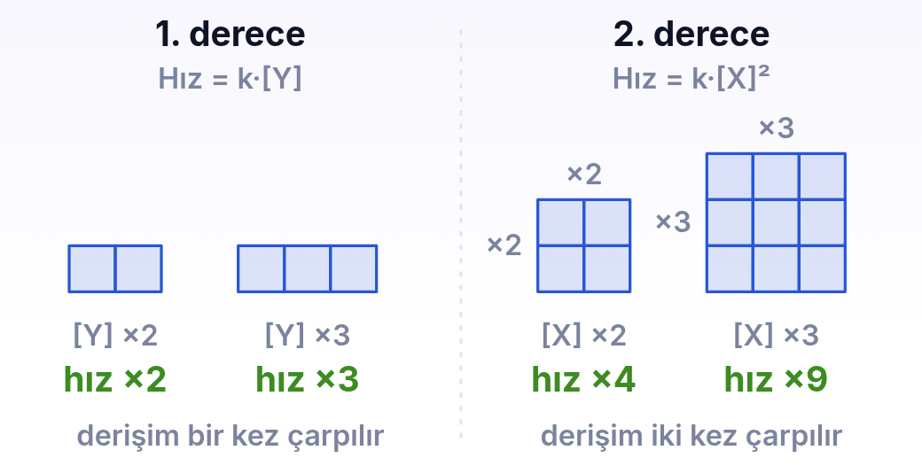
2 / 4 ORTA · ADIM 3 / 4
06
Derişim değişince hız kaç katına çıkar?
Her kare, başlangıçtaki hız kadardır. 1. derecede derişim bir kez çarpılır: 2 katı derişim 2 kare, 3 katı 3 kare. 2. derecede derişim iki kez çarpılır; küçük kareler 2×2 ve 3×3'lük büyük bir kare oluşturur: 2 · 2 = 4, 3 · 3 = 9. Üs, derişimin kaç kez çarpıldığını söyler.
dersler.perinet.org/hiz-denklemi.html
45
Notes:
Derişim değişince hız kaç katına çıkar? — şekil
Her kare, başlangıçtaki hız kadardır. 1. derecede derişim bir kez çarpılır: 2 katı derişim 2 kare, 3 katı 3 kare. 2. derecede derişim iki kez çarpılır; küçük kareler 2×2 ve 3×3'lük büyük bir kare oluşturur: 2 · 2 = 4, 3 · 3 = 9. Üs, derişimin kaç kez çarpıldığını söyler.

Slide 46
2 / 4 ORTA · ADIM 4 / 4
06
Derişim değişince hız kaç katına çıkar?
Akılda tut: üs büyüdükçe o madde hız üzerinde daha etkili olur.
Bir tepkimeyi hızlandırmak istiyorsan, önce üssü en büyük olan maddenin derişimini artırmayı düşün.
dersler.perinet.org/hiz-denklemi.html
46
Notes:
Derişim değişince hız kaç katına çıkar? — adım 4/4
• Akılda tut: üs büyüdükçe o madde hız üzerinde daha etkili olur.
• Bir tepkimeyi hızlandırmak istiyorsan, önce üssü en büyük olan maddenin derişimini artırmayı düşün.

Slide 47
2 / 4 ORTA
06
Derişim değişince hız kaç katına çıkar?
KISACA · BU BÖLÜMDE ÖĞRENDİK
Derişim m katına çıkınca o maddenin katkısı mᵃ katına çıkar. Birden çok derişim değişiyorsa çarpanlar çarpılır; k değişmez.
dersler.perinet.org/hiz-denklemi.html
47
Notes:
Kısaca: Derişim m katına çıkınca o maddenin katkısı mᵃ katına çıkar. Birden çok derişim değişiyorsa çarpanlar çarpılır; k değişmez.
Sınıfa bu cümleyi kendi sözleriyle tekrar ettirin.

Slide 48
2 / 4 ORTA · ADIM 1 / 4
07
Hacim ve basınç değişimi
Gaz tepkimelerinde derişimleri tek tek değiştirmek yerine kabın hacmini de değiştirebilirsin.
Piston itilip hacim yarıya inince tanecik sayısı aynı kalır, ama hepsi yarı hacme sıkışır.
Bütün gazların derişimi birden iki katına çıkar; basınç da iki katına çıkar.
dersler.perinet.org/hiz-denklemi.html
48
Notes:
Hacim ve basınç değişimi — adım 1/4
• Gaz tepkimelerinde derişimleri tek tek değiştirmek yerine kabın hacmini de değiştirebilirsin.
• Piston itilip hacim yarıya inince tanecik sayısı aynı kalır, ama hepsi yarı hacme sıkışır.
• Bütün gazların derişimi birden iki katına çıkar; basınç da iki katına çıkar.

Slide 49
2 / 4 ORTA · ADIM 2 / 4
07
Hacim ve basınç değişimi
Tek basamaklı 2NO(g) + O₂(g) → 2NO₂(g) tepkimesinde Hız = k·[NO]²·[O₂]'dir.
Hacim yarıya inince [NO] ve [O₂] ikişer katına çıkar, hız 2² · 2 = 8 katına çıkar.
Hacim iki katına çıkarsa her derişim yarıya iner, hız (½)³ = ⅛'ine düşer.
Kısa yol: hacim m'de birine inerse hız mⁿ katına çıkar; n, hız denklemindeki gazların toplam derecesidir.
V → V/m ⇒ hız mⁿ katı
dersler.perinet.org/hiz-denklemi.html
49
Notes:
Hacim ve basınç değişimi — adım 2/4
• Tek basamaklı 2NO(g) + O₂(g) → 2NO₂(g) tepkimesinde Hız = k·[NO]²·[O₂]'dir.
• Hacim yarıya inince [NO] ve [O₂] ikişer katına çıkar, hız 2² · 2 = 8 katına çıkar.
• Hacim iki katına çıkarsa her derişim yarıya iner, hız (½)³ = ⅛'ine düşer.
• Kısa yol: hacim m'de birine inerse hız mⁿ katına çıkar; n, hız denklemindeki gazların toplam derecesidir.
V → V/m ⇒ hız mⁿ katı

Slide 50
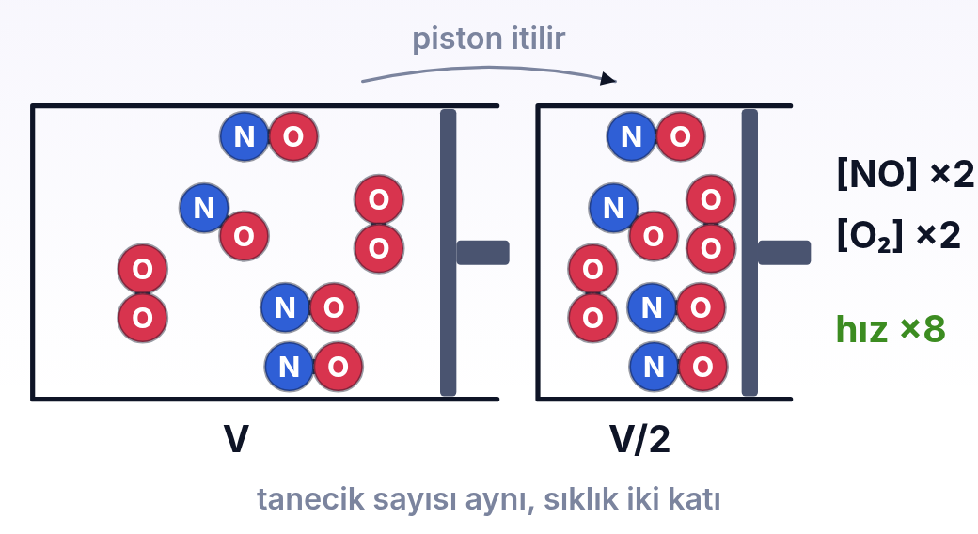
2 / 4 ORTA · ADIM 3 / 4
07
Hacim ve basınç değişimi
Solda hacim V, sağda V/2. İki kapta da aynı 4 NO ve 2 O₂ molekülü var; sağdakinde aynı tanecikler yarı hacme sığmış: birim hacimdeki tanecik sayısı iki katı, tanecikler iki kat sık. NO ve O₂ derişimleri ikişer katına çıkar; Hız = k·[NO]²·[O₂] olduğu için hız 2² · 2 = 8 katına çıkar.
dersler.perinet.org/hiz-denklemi.html
50
Notes:
Hacim ve basınç değişimi — şekil
Solda hacim V, sağda V/2. İki kapta da aynı 4 NO ve 2 O₂ molekülü var; sağdakinde aynı tanecikler yarı hacme sığmış: birim hacimdeki tanecik sayısı iki katı, tanecikler iki kat sık. NO ve O₂ derişimleri ikişer katına çıkar; Hız = k·[NO]²·[O₂] olduğu için hız 2² · 2 = 8 katına çıkar.

Slide 51
2 / 4 ORTA · ADIM 4 / 4
07
Hacim ve basınç değişimi
Katı varsa hacim değişimi yalnız gazları etkiler: C(k) + O₂(g) → CO₂(g) için hacim yarıya inince hız yalnız 2 katına çıkar.
Çözeltiye su eklemek de bir çeşit hacim artışıdır; çözünenlerin hepsinin derişimi düşer.
03 numaralı laboratuvarda pistonu it ve hız çarpanını kendin gör.
dersler.perinet.org/hiz-denklemi.html
51
Notes:
Hacim ve basınç değişimi — adım 4/4
• Katı varsa hacim değişimi yalnız gazları etkiler: C(k) + O₂(g) → CO₂(g) için hacim yarıya inince hız yalnız 2 katına çıkar.
• Çözeltiye su eklemek de bir çeşit hacim artışıdır; çözünenlerin hepsinin derişimi düşer.
• 03 numaralı laboratuvarda pistonu it ve hız çarpanını kendin gör.

Slide 52
2 / 4 ORTA
07
Hacim ve basınç değişimi
KISACA · BU BÖLÜMDE ÖĞRENDİK
Hacim küçülünce bütün gazların derişimi aynı oranda artar. Hacim m'de birine inerse hız mⁿ katına çıkar; n, gazların toplam derecesidir. Katılar bu hesaba girmez.
dersler.perinet.org/hiz-denklemi.html
52
Notes:
Kısaca: Hacim küçülünce bütün gazların derişimi aynı oranda artar. Hacim m'de birine inerse hız mⁿ katına çıkar; n, gazların toplam derecesidir. Katılar bu hesaba girmez.
Sınıfa bu cümleyi kendi sözleriyle tekrar ettirin.

Slide 53
2 / 4 ORTA
DÜŞÜN
Sabit hacimli kaba helyum gazı eklemek tepkimenin hızını değiştirir mi?
?
07 · Hacim ve basınç değişimi Cevap bir sonraki slaytta
dersler.perinet.org/hiz-denklemi.html
53
Notes:
Düşün: Sabit hacimli kaba helyum gazı eklemek tepkimenin hızını değiştirir mi?
Sınıfa sorun, birkaç tahmin alın; sonra cevap slaytına geçin.
Cevap: Değiştirmez. Toplam basınç artar, ama kaptaki NO ve O₂ miktarı da hacim de aynı kaldığı için derişimleri değişmez. Hızı değiştiren toplam basınç değil, tepkenlerin derişimidir.

Slide 54
2 / 4 ORTA
!
Cevap
Sabit hacimli kaba helyum gazı eklemek tepkimenin hızını değiştirir mi?
Değiştirmez. Toplam basınç artar, ama kaptaki NO ve O₂ miktarı da hacim de aynı kaldığı için derişimleri değişmez. Hızı değiştiren toplam basınç değil, tepkenlerin derişimidir.
dersler.perinet.org/hiz-denklemi.html
54
Notes:
Cevap: Değiştirmez. Toplam basınç artar, ama kaptaki NO ve O₂ miktarı da hacim de aynı kaldığı için derişimleri değişmez. Hızı değiştiren toplam basınç değil, tepkenlerin derişimidir.

Slide 55
2 / 4 ORTA · ADIM 1 / 4
08
Hız sabiti k ve birimi
k, bütün derişimler 1 M olduğunda tepkimenin hızıdır.
Her tepkimenin kendine özgü bir k'si vardır ve k üç şeyle değişir: sıcaklık (sıcaklık artınca k büyür), katalizör ve katıların temas yüzeyi.
Derişim, hacim ve basınç ise k'yı değiştirmez; onlar yalnız denklemdeki köşeli parantezli terimleri değiştirir.
dersler.perinet.org/hiz-denklemi.html
55
Notes:
Hız sabiti k ve birimi — adım 1/4
• k, bütün derişimler 1 M olduğunda tepkimenin hızıdır.
• Her tepkimenin kendine özgü bir k'si vardır ve k üç şeyle değişir: sıcaklık (sıcaklık artınca k büyür), katalizör ve katıların temas yüzeyi.
• Derişim, hacim ve basınç ise k'yı değiştirmez; onlar yalnız denklemdeki köşeli parantezli terimleri değiştirir.

Slide 56
2 / 4 ORTA · ADIM 2 / 4
08
Hız sabiti k ve birimi
k'nın birimi toplam dereceye bağlıdır.
Hız M/s olduğuna göre k = Hız / ([X]ᵃ·[Y]ᵇ) yazılır; paydada n tane M çarpılır:
k = Hız / ([X]ᵃ · [Y]ᵇ)
birim(k) = (M/s) ÷ Mⁿ = M¹⁻ⁿ·s⁻¹
dersler.perinet.org/hiz-denklemi.html
56
Notes:
Hız sabiti k ve birimi — adım 2/4
• k'nın birimi toplam dereceye bağlıdır.
• Hız M/s olduğuna göre k = Hız / ([X]ᵃ·[Y]ᵇ) yazılır; paydada n tane M çarpılır:
k = Hız / ([X]ᵃ · [Y]ᵇ) birim(k) = (M/s) ÷ Mⁿ = M¹⁻ⁿ·s⁻¹

Slide 57
2 / 4 ORTA · ADIM 3 / 4
08
Hız sabiti k ve birimi
Toplam derece | Örnek hız denklemi | k'nın birimi
0 | Hız = k | M·s⁻¹ = mol/(L·s)
1 | Hız = k·[X] | s⁻¹
2 | Hız = k·[X]·[Y] | M⁻¹·s⁻¹ = L/(mol·s)
3 | Hız = k·[X]²·[Y] | M⁻²·s⁻¹ = L²/(mol²·s)
dersler.perinet.org/hiz-denklemi.html
57
Notes:
Hız sabiti k ve birimi — adım 3/4
Toplam derece | Örnek hız denklemi | k'nın birimi
0 | Hız = k | M·s⁻¹ = mol/(L·s)
1 | Hız = k·[X] | s⁻¹
2 | Hız = k·[X]·[Y] | M⁻¹·s⁻¹ = L/(mol·s)
3 | Hız = k·[X]²·[Y] | M⁻²·s⁻¹ = L²/(mol²·s)

Slide 58
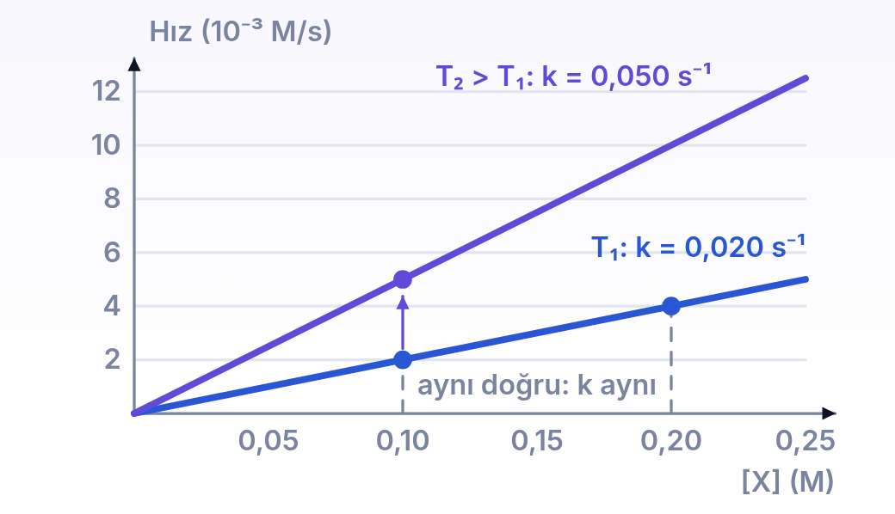
2 / 4 ORTA · ADIM 4 / 4
08
Hız sabiti k ve birimi
1. dereceden bir tepkimede Hız = k·[X] bir doğrudur ve k bu doğrunun eğimidir. Derişim 0,10 M'den 0,20 M'ye çıkınca nokta aynı doğru üzerinde kayar: hız iki katına çıkar ama k aynı kalır. Sıcaklık artınca (T₂) doğrunun kendisi dikleşir: k büyür. Bu tepkimede k'nın birimi s⁻¹'dir.
dersler.perinet.org/hiz-denklemi.html
58
Notes:
Hız sabiti k ve birimi — şekil
1. dereceden bir tepkimede Hız = k·[X] bir doğrudur ve k bu doğrunun eğimidir. Derişim 0,10 M'den 0,20 M'ye çıkınca nokta aynı doğru üzerinde kayar: hız iki katına çıkar ama k aynı kalır. Sıcaklık artınca (T₂) doğrunun kendisi dikleşir: k büyür. Bu tepkimede k'nın birimi s⁻¹'dir.

Slide 59
2 / 4 ORTA
08
Hız sabiti k ve birimi
KISACA · BU BÖLÜMDE ÖĞRENDİK
k sıcaklığa, katalizöre ve temas yüzeyine bağlıdır; derişim ve hacimle değişmez. Birimi toplam dereceye göre değişir: M¹⁻ⁿ·s⁻¹.
dersler.perinet.org/hiz-denklemi.html
59
Notes:
Kısaca: k sıcaklığa, katalizöre ve temas yüzeyine bağlıdır; derişim ve hacimle değişmez. Birimi toplam dereceye göre değişir: M¹⁻ⁿ·s⁻¹.
Sınıfa bu cümleyi kendi sözleriyle tekrar ettirin.

Slide 60
2 / 4 ORTA
DÜŞÜN
[X] iki katına çıkınca hız da iki katına çıktı. k değişti mi?
?
08 · Hız sabiti k ve birimi Cevap bir sonraki slaytta
dersler.perinet.org/hiz-denklemi.html
60
Notes:
Düşün: [X] iki katına çıkınca hız da iki katına çıktı. k değişti mi?
Sınıfa sorun, birkaç tahmin alın; sonra cevap slaytına geçin.
Cevap: Hayır. Hız ile derişim birlikte iki katına çıktığı için oranları, yani k, aynı kaldı. k'yı değiştirmek için sıcaklığı değiştirmen, katalizör eklemen ya da katıyı ufalaman gerekir.

Slide 61
2 / 4 ORTA
!
Cevap
[X] iki katına çıkınca hız da iki katına çıktı. k değişti mi?
Hayır. Hız ile derişim birlikte iki katına çıktığı için oranları, yani k, aynı kaldı. k'yı değiştirmek için sıcaklığı değiştirmen, katalizör eklemen ya da katıyı ufalaman gerekir.
dersler.perinet.org/hiz-denklemi.html
61
Notes:
Cevap: Hayır. Hız ile derişim birlikte iki katına çıktığı için oranları, yani k, aynı kaldı. k'yı değiştirmek için sıcaklığı değiştirmen, katalizör eklemen ya da katıyı ufalaman gerekir.

Slide 62
2 / 4 ORTA · ADIM 1 / 4
09
Sayılarla hisset: hız ne kadar değişir?
2NO(g) + O₂(g) → 2NO₂(g) tepkimesinin hız sabiti 25 °C'de yaklaşık 7·10³ M⁻²·s⁻¹'dir.
Hız = k·[NO]²·[O₂] ile hesaplanan hızlar:
dersler.perinet.org/hiz-denklemi.html
62
Notes:
Sayılarla hisset: hız ne kadar değişir? — adım 1/4
• 2NO(g) + O₂(g) → 2NO₂(g) tepkimesinin hız sabiti 25 °C'de yaklaşık 7·10³ M⁻²·s⁻¹'dir.
• Hız = k·[NO]²·[O₂] ile hesaplanan hızlar:

Slide 63
2 / 4 ORTA · ADIM 2 / 4
09
Sayılarla hisset: hız ne kadar değişir?
[NO] (M) | [O₂] (M) | Hız (M/s) | 1. satıra göre
0,010 | 0,010 | 7,0·10⁻³ | 1 kat
0,010 | 0,020 | 1,4·10⁻² | 2 kat
0,020 | 0,010 | 2,8·10⁻² | 4 kat
0,020 | 0,020 | 5,6·10⁻² | 8 kat
0,001 | 0,010 | 7,0·10⁻⁵ | 1/100
dersler.perinet.org/hiz-denklemi.html
63
Notes:
Sayılarla hisset: hız ne kadar değişir? — adım 2/4
[NO] (M) | [O₂] (M) | Hız (M/s) | 1. satıra göre
0,010 | 0,010 | 7,0·10⁻³ | 1 kat
0,010 | 0,020 | 1,4·10⁻² | 2 kat
0,020 | 0,010 | 2,8·10⁻² | 4 kat
0,020 | 0,020 | 5,6·10⁻² | 8 kat
0,001 | 0,010 | 7,0·10⁻⁵ | 1/100

Slide 64
2 / 4 ORTA · ADIM 3 / 4
09
Sayılarla hisset: hız ne kadar değişir?
Tablodan üç düzen okunur:
Karesel olan daha etkili: NO'yu iki katına çıkarmak hızı 4, O₂'yi iki katına çıkarmak 2 katına çıkarıyor.
İkisi birden iki katı = hacim yarıya: iki derişim birden iki katına çıkınca hız 8 katı oluyor.
Seyrelme çok yavaşlatır: NO 10 kat seyrelince hız 100 kat düşüyor. Egzozdan çıkan NO havaya karışıp seyrelince bu tepkime çok yavaşlar.
dersler.perinet.org/hiz-denklemi.html
64
Notes:
Sayılarla hisset: hız ne kadar değişir? — adım 3/4
• Tablodan üç düzen okunur:
• Karesel olan daha etkili: NO'yu iki katına çıkarmak hızı 4, O₂'yi iki katına çıkarmak 2 katına çıkarıyor.
• İkisi birden iki katı = hacim yarıya: iki derişim birden iki katına çıkınca hız 8 katı oluyor.
• Seyrelme çok yavaşlatır: NO 10 kat seyrelince hız 100 kat düşüyor. Egzozdan çıkan NO havaya karışıp seyrelince bu tepkime çok yavaşlar.

Slide 65
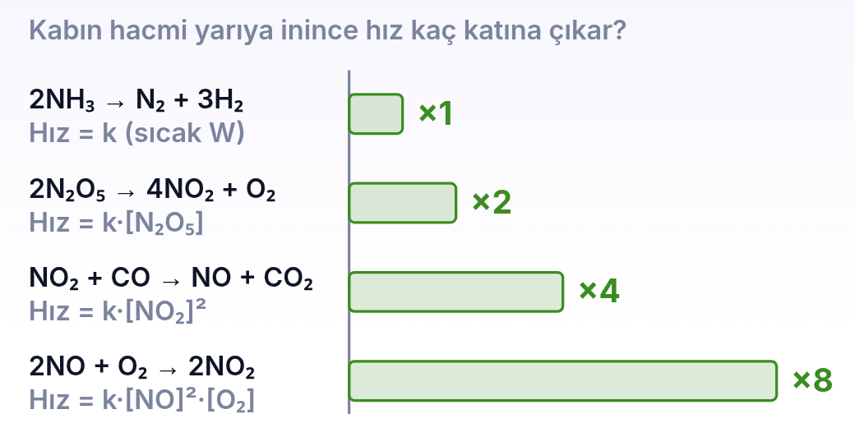
2 / 4 ORTA · ADIM 4 / 4
09
Sayılarla hisset: hız ne kadar değişir?
Dört gerçek gaz tepkimesinde kabın hacmi yarıya iniyor, yani bütün derişimler iki katına çıkıyor. Hız çarpanı 2ⁿ'dir: toplam derece 0, 1, 2, 3 için 1, 2, 4, 8 kat. NO₂ + CO tepkimesinde CO hız denkleminde olmadığı için çarpan 4'te kalır. NH₃'ün ayrışması sıcak tungsten yüzeyinde yürür ve yüzey dolu olduğu için hiç hızlanmaz.
dersler.perinet.org/hiz-denklemi.html
65
Notes:
Sayılarla hisset: hız ne kadar değişir? — şekil
Dört gerçek gaz tepkimesinde kabın hacmi yarıya iniyor, yani bütün derişimler iki katına çıkıyor. Hız çarpanı 2ⁿ'dir: toplam derece 0, 1, 2, 3 için 1, 2, 4, 8 kat. NO₂ + CO tepkimesinde CO hız denkleminde olmadığı için çarpan 4'te kalır. NH₃'ün ayrışması sıcak tungsten yüzeyinde yürür ve yüzey dolu olduğu için hiç hızlanmaz.

Slide 66
2 / 4 ORTA
09
Sayılarla hisset: hız ne kadar değişir?
KISACA · BU BÖLÜMDE ÖĞRENDİK
Aynı değişiklik farklı tepkimeleri farklı hızlandırır. Kabın hacmi yarıya inince hız, toplam derece 0, 1, 2, 3 için 1, 2, 4, 8 katına çıkar.
dersler.perinet.org/hiz-denklemi.html
66
Notes:
Kısaca: Aynı değişiklik farklı tepkimeleri farklı hızlandırır. Kabın hacmi yarıya inince hız, toplam derece 0, 1, 2, 3 için 1, 2, 4, 8 katına çıkar.
Sınıfa bu cümleyi kendi sözleriyle tekrar ettirin.

Slide 67
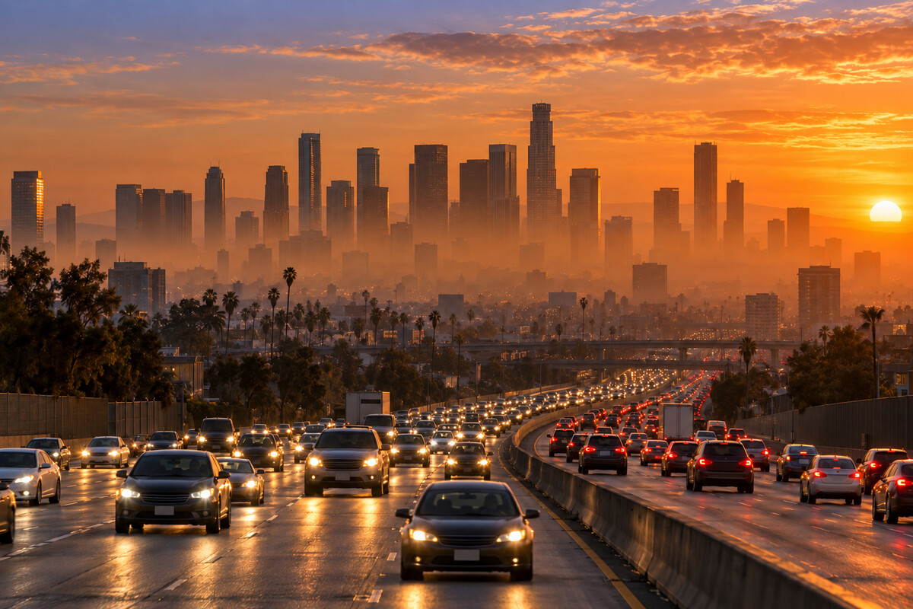
3
BASAMAK 3 / 4
İleri
Derinleş: hız denklemini deney tablosundan bul, çok basamaklı tepkimelerde yavaş basamağı, ara ürünü ve katalizörü tanı, hız denklemini gerçek dünyada gör.
10 Hız denklemini deneyle bulmak
11 Çok basamaklı tepkimeler ve yavaş basamak
Şehrin alt katlarını saran turuncu-kahverengi pus, böyle kalabalık şehirlerde çoğu zaman fotokimyasal dumandır. Motorlardan çıkan NO havada NO₂'ye dönüşür; kahverengi renk NO₂'den gelir. Güneş ışığı NO₂'yi parçalar, açığa çıkan oksijen atomları ozon oluşturur. Bu basamaklar art arda yürüdüğü ve güneş ışığına ihtiyaç duyduğu için ozon, sabah trafiğinden birkaç saat sonra, öğleden sonra en yüksek düzeye çıkar.
12 Mekanizmayı ipuçlarından okumak
13 Hız denklemi gerçek dünyada
dersler.perinet.org/hiz-denklemi.html
67
Notes:
Basamak 3 — İleri: Derinleş: hız denklemini deney tablosundan bul, çok basamaklı tepkimelerde yavaş basamağı, ara ürünü ve katalizörü tanı, hız denklemini gerçek dünyada gör.
10 Hız denklemini deneyle bulmak
11 Çok basamaklı tepkimeler ve yavaş basamak
12 Mekanizmayı ipuçlarından okumak
13 Hız denklemi gerçek dünyada
Görsel: Şehrin alt katlarını saran turuncu-kahverengi pus, böyle kalabalık şehirlerde çoğu zaman fotokimyasal dumandır. Motorlardan çıkan NO havada NO₂'ye dönüşür; kahverengi renk NO₂'den gelir. Güneş ışığı NO₂'yi parçalar, açığa çıkan oksijen atomları ozon oluşturur. Bu basamaklar art arda yürüdüğü ve güneş ışığına ihtiyaç duyduğu için ozon, sabah trafiğinden birkaç saat sonra, öğleden sonra en yüksek düzeye çıkar.

Slide 68
3 / 4 İLERİ · ADIM 1 / 5
10
Hız denklemini deneyle bulmak
Üsler katsayılardan okunamıyorsa nasıl bulunur?
Kimyacılar başlangıç hızları yöntemini kullanır: derişimleri farklı birkaç karışım hazırlanır, her birinde tepkimenin ilk anlardaki hızı ölçülür.
Altın kural şudur: karşılaştırdığın iki deneyde yalnız bir derişim değişmiş olsun.
O zaman hızdaki değişim yalnız o maddeden gelir.
dersler.perinet.org/hiz-denklemi.html
68
Notes:
Hız denklemini deneyle bulmak — adım 1/5
• Üsler katsayılardan okunamıyorsa nasıl bulunur?
• Kimyacılar başlangıç hızları yöntemini kullanır: derişimleri farklı birkaç karışım hazırlanır, her birinde tepkimenin ilk anlardaki hızı ölçülür.
• Altın kural şudur: karşılaştırdığın iki deneyde yalnız bir derişim değişmiş olsun.
• O zaman hızdaki değişim yalnız o maddeden gelir.

Slide 69
3 / 4 İLERİ · ADIM 2 / 5
10
Hız denklemini deneyle bulmak
Belli bir sıcaklıkta H₂(g) + 2ICl(g) → I₂(g) + 2HCl(g) tepkimesi için ölçülen başlangıç hızları:
Deney | [H₂] (M) | [ICl] (M) | Hız (M/s)
1 | 0,10 | 0,10 | 5,0·10⁻⁴
2 | 0,20 | 0,10 | 1,0·10⁻³
3 | 0,20 | 0,30 | 3,0·10⁻³
dersler.perinet.org/hiz-denklemi.html
69
Notes:
Hız denklemini deneyle bulmak — adım 2/5
• Belli bir sıcaklıkta H₂(g) + 2ICl(g) → I₂(g) + 2HCl(g) tepkimesi için ölçülen başlangıç hızları:
Deney | [H₂] (M) | [ICl] (M) | Hız (M/s)
1 | 0,10 | 0,10 | 5,0·10⁻⁴
2 | 0,20 | 0,10 | 1,0·10⁻³
3 | 0,20 | 0,30 | 3,0·10⁻³

Slide 70
3 / 4 İLERİ · ADIM 3 / 5
10
Hız denklemini deneyle bulmak
1 ve 2: [ICl] sabit, [H₂] 2 katı, hız 2 katı → 2ᵃ = 2, a = 1.
2 ve 3: [H₂] sabit, [ICl] 3 katı, hız 3 katı → 3ᵇ = 3, b = 1.
Hız denklemi: Hız = k·[H₂]·[ICl]; toplam derece 2.
k: 1. deneyden k = 5,0·10⁻⁴ ÷ (0,10 · 0,10) = 0,050 M⁻¹·s⁻¹. 3. deneyle kontrol: 0,050 · 0,20 · 0,30 = 3,0·10⁻³ M/s ✓
dersler.perinet.org/hiz-denklemi.html
70
Notes:
Hız denklemini deneyle bulmak — adım 3/5
• 1 ve 2: [ICl] sabit, [H₂] 2 katı, hız 2 katı → 2ᵃ = 2, a = 1.
• 2 ve 3: [H₂] sabit, [ICl] 3 katı, hız 3 katı → 3ᵇ = 3, b = 1.
• Hız denklemi: Hız = k·[H₂]·[ICl]; toplam derece 2.
• k: 1. deneyden k = 5,0·10⁻⁴ ÷ (0,10 · 0,10) = 0,050 M⁻¹·s⁻¹. 3. deneyle kontrol: 0,050 · 0,20 · 0,30 = 3,0·10⁻³ M/s ✓

Slide 71
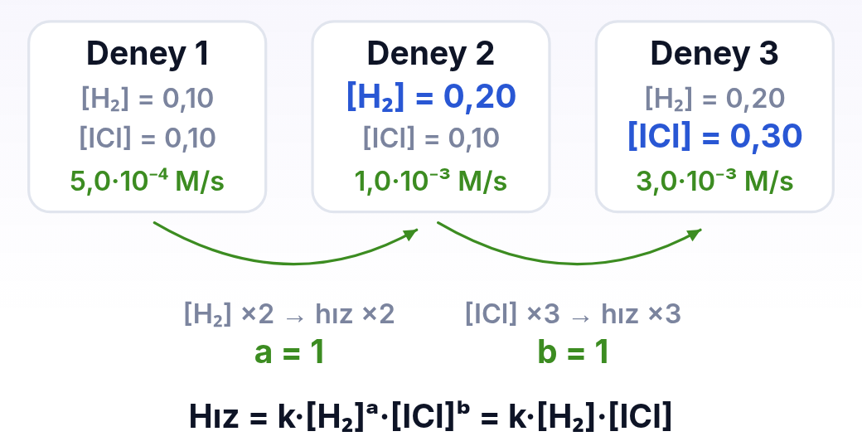
3 / 4 İLERİ · ADIM 4 / 5
10
Hız denklemini deneyle bulmak
Deneyleri ikişer ikişer karşılaştır. 1'den 2'ye yalnız [H₂] değişiyor ve hız onunla aynı oranda artıyor: a = 1. 2'den 3'e yalnız [ICl] değişiyor; 3 kat derişim 3 kat hız veriyor: b = 1. Değişen derişim her kartta mavi.
dersler.perinet.org/hiz-denklemi.html
71
Notes:
Hız denklemini deneyle bulmak — şekil
Deneyleri ikişer ikişer karşılaştır. 1'den 2'ye yalnız [H₂] değişiyor ve hız onunla aynı oranda artıyor: a = 1. 2'den 3'e yalnız [ICl] değişiyor; 3 kat derişim 3 kat hız veriyor: b = 1. Değişen derişim her kartta mavi.

Slide 72
3 / 4 İLERİ · ADIM 5 / 5
10
Hız denklemini deneyle bulmak
Sonuçtaki ipucuna dikkat et: ICl'nin katsayısı 2, ama üssü 1.
Tepkime tek basamaklı olsaydı üs 2 olurdu.
Demek ki bu tepkime birden çok basamakta yürüyor.
01 numaralı laboratuvarda gizli bir tepkimenin hız denklemini aynı yöntemle kendin bulabilirsin.
dersler.perinet.org/hiz-denklemi.html
72
Notes:
Hız denklemini deneyle bulmak — adım 5/5
• Sonuçtaki ipucuna dikkat et: ICl'nin katsayısı 2, ama üssü 1.
• Tepkime tek basamaklı olsaydı üs 2 olurdu.
• Demek ki bu tepkime birden çok basamakta yürüyor.
• 01 numaralı laboratuvarda gizli bir tepkimenin hız denklemini aynı yöntemle kendin bulabilirsin.

Slide 73
3 / 4 İLERİ
10
Hız denklemini deneyle bulmak
KISACA · BU BÖLÜMDE ÖĞRENDİK
Hız denklemi deneyle bulunur: yalnız bir derişimi değişen iki deney karşılaştırılır ve hız oranı, derişim oranının üssü olarak yazılır. Sonra herhangi bir satırdan k hesaplanır.
dersler.perinet.org/hiz-denklemi.html
73
Notes:
Kısaca: Hız denklemi deneyle bulunur: yalnız bir derişimi değişen iki deney karşılaştırılır ve hız oranı, derişim oranının üssü olarak yazılır. Sonra herhangi bir satırdan k hesaplanır.
Sınıfa bu cümleyi kendi sözleriyle tekrar ettirin.

Slide 74
3 / 4 İLERİ
DÜŞÜN
İki derişimin birden değiştiği bir deney satırı işe yaramaz mı?
?
10 · Hız denklemini deneyle bulmak Cevap bir sonraki slaytta
dersler.perinet.org/hiz-denklemi.html
74
Notes:
Düşün: İki derişimin birden değiştiği bir deney satırı işe yaramaz mı?
Sınıfa sorun, birkaç tahmin alın; sonra cevap slaytına geçin.
Cevap: Yarar, ama ikinci adımda. Önce yalnız bir derişimin değiştiği iki satırdan bir üssü bul. Sonra iki derişimin birden değiştiği satırda bilinen maddenin etkisini hesaptan çıkar; kalan çarpan öteki maddeden gelir.

Slide 75
3 / 4 İLERİ
!
Cevap
İki derişimin birden değiştiği bir deney satırı işe yaramaz mı?
Yarar, ama ikinci adımda. Önce yalnız bir derişimin değiştiği iki satırdan bir üssü bul. Sonra iki derişimin birden değiştiği satırda bilinen maddenin etkisini hesaptan çıkar; kalan çarpan öteki maddeden gelir.
dersler.perinet.org/hiz-denklemi.html
75
Notes:
Cevap: Yarar, ama ikinci adımda. Önce yalnız bir derişimin değiştiği iki satırdan bir üssü bul. Sonra iki derişimin birden değiştiği satırda bilinen maddenin etkisini hesaptan çıkar; kalan çarpan öteki maddeden gelir.

Slide 76
3 / 4 İLERİ · ADIM 1 / 4
11
Çok basamaklı tepkimeler ve yavaş basamak
Birçok tepkime, art arda gelen basit adımlar zinciriyle yürür.
Her adıma basamak, zincirin tamamına tepkime mekanizması denir.
NO₂ ile CO'nun tepkimesi (hepsi gaz) iki basamaklıdır:
1) 2NO₂ → NO₃ + NO (yavaş)
2) NO₃ + CO → NO₂ + CO₂ (hızlı)
net: NO₂ + CO → NO + CO₂
dersler.perinet.org/hiz-denklemi.html
76
Notes:
Çok basamaklı tepkimeler ve yavaş basamak — adım 1/4
• Birçok tepkime, art arda gelen basit adımlar zinciriyle yürür.
• Her adıma basamak, zincirin tamamına tepkime mekanizması denir.
• NO₂ ile CO'nun tepkimesi (hepsi gaz) iki basamaklıdır:
1) 2NO₂ → NO₃ + NO (yavaş) 2) NO₃ + CO → NO₂ + CO₂ (hızlı) net: NO₂ + CO → NO + CO₂

Slide 77
3 / 4 İLERİ · ADIM 2 / 4
11
Çok basamaklı tepkimeler ve yavaş basamak
Basamaklar toplanınca iki tarafta da bulunan maddeler sadeleşir ve net denklem çıkar.
1. basamakta oluşup 2. basamakta harcanan NO₃ bir ara üründür; net denklemde görünmez.
Bütün tepkimenin hızını, kuyruğun önündeki kamyon gibi, en yavaş basamak belirler.
Hız denklemi bu yüzden yavaş basamağın girenlerinden yazılır: Hız = k·[NO₂]².
dersler.perinet.org/hiz-denklemi.html
77
Notes:
Çok basamaklı tepkimeler ve yavaş basamak — adım 2/4
• Basamaklar toplanınca iki tarafta da bulunan maddeler sadeleşir ve net denklem çıkar.
• 1. basamakta oluşup 2. basamakta harcanan NO₃ bir ara üründür; net denklemde görünmez.
• Bütün tepkimenin hızını, kuyruğun önündeki kamyon gibi, en yavaş basamak belirler.
• Hız denklemi bu yüzden yavaş basamağın girenlerinden yazılır: Hız = k·[NO₂]².

Slide 78
3 / 4 İLERİ · ADIM 3 / 4
11
Çok basamaklı tepkimeler ve yavaş basamak
Deneyde ölçülen hız denklemi de budur.
04 numaralı laboratuvarda basamakları hızlandır: ürün hep en yavaş basamağın hızında oluşur.
Enerji grafiğinde her basamak bir tepedir; tepeler arasındaki çukurlar ara ürünlerdir.
Her basamağın aktifleşme enerjisi kendi başlangıç seviyesinden ölçülür.
Aktifleşme enerjisi en büyük olan basamak en yavaştır.
dersler.perinet.org/hiz-denklemi.html
78
Notes:
Çok basamaklı tepkimeler ve yavaş basamak — adım 3/4
• Deneyde ölçülen hız denklemi de budur.
• 04 numaralı laboratuvarda basamakları hızlandır: ürün hep en yavaş basamağın hızında oluşur.
• Enerji grafiğinde her basamak bir tepedir; tepeler arasındaki çukurlar ara ürünlerdir.
• Her basamağın aktifleşme enerjisi kendi başlangıç seviyesinden ölçülür.
• Aktifleşme enerjisi en büyük olan basamak en yavaştır.

Slide 79
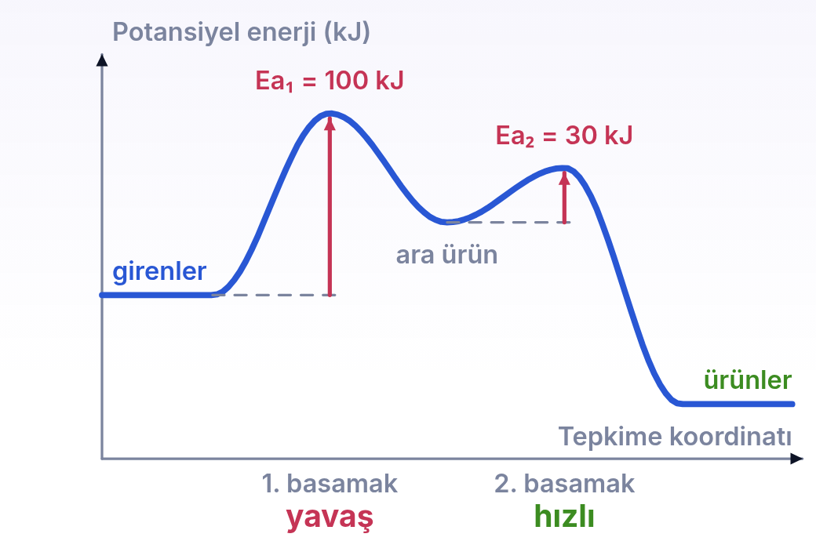
3 / 4 İLERİ · ADIM 4 / 4
11
Çok basamaklı tepkimeler ve yavaş basamak
İki basamaklı bir tepkimenin enerji grafiği (sayılar örnek olarak seçildi). İki tepe iki basamak demektir; aradaki çukur ara üründür. 1. basamağın aktifleşme enerjisi 100 kJ, 2. basamağınki çukurdan ölçülünce yalnız 30 kJ. Engeli büyük olan 1. basamak yavaştır ve hızı o belirler.
dersler.perinet.org/hiz-denklemi.html
79
Notes:
Çok basamaklı tepkimeler ve yavaş basamak — şekil
İki basamaklı bir tepkimenin enerji grafiği (sayılar örnek olarak seçildi). İki tepe iki basamak demektir; aradaki çukur ara üründür. 1. basamağın aktifleşme enerjisi 100 kJ, 2. basamağınki çukurdan ölçülünce yalnız 30 kJ. Engeli büyük olan 1. basamak yavaştır ve hızı o belirler.

Slide 80
3 / 4 İLERİ
11
Çok basamaklı tepkimeler ve yavaş basamak
KISACA · BU BÖLÜMDE ÖĞRENDİK
Çok basamaklı tepkimede net denklem basamakların toplamıdır, ara ürünler sadeleşir. Hız denklemi en yavaş basamaktan yazılır. Enerji grafiğinde tepe sayısı basamak sayısıdır; Ea'sı en büyük basamak en yavaştır.
dersler.perinet.org/hiz-denklemi.html
80
Notes:
Kısaca: Çok basamaklı tepkimede net denklem basamakların toplamıdır, ara ürünler sadeleşir. Hız denklemi en yavaş basamaktan yazılır. Enerji grafiğinde tepe sayısı basamak sayısıdır; Ea'sı en büyük basamak en yavaştır.
Sınıfa bu cümleyi kendi sözleriyle tekrar ettirin.

Slide 81
3 / 4 İLERİ
DÜŞÜN
NO₂ + CO tepkimesinde CO'nun derişimini iki katına çıkarmak hızı neden değiştirmez?
?
11 · Çok basamaklı tepkimeler ve yavaş basamak Cevap bir sonraki slaytta
dersler.perinet.org/hiz-denklemi.html
81
Notes:
Düşün: NO₂ + CO tepkimesinde CO'nun derişimini iki katına çıkarmak hızı neden değiştirmez?
Sınıfa sorun, birkaç tahmin alın; sonra cevap slaytına geçin.
Cevap: CO yalnız hızlı basamakta yer alır. Hızlı basamak, yavaş basamağın ürettiği NO₃'ü zaten hemen tüketir. CO'yu artırmak bu tüketimi biraz daha hızlandırır ama NO₃'ün üretimini hızlandırmaz; ürün yine yavaş basamağın hızında oluşur.

Slide 82
3 / 4 İLERİ
!
Cevap
NO₂ + CO tepkimesinde CO'nun derişimini iki katına çıkarmak hızı neden değiştirmez?
CO yalnız hızlı basamakta yer alır. Hızlı basamak, yavaş basamağın ürettiği NO₃'ü zaten hemen tüketir. CO'yu artırmak bu tüketimi biraz daha hızlandırır ama NO₃'ün üretimini hızlandırmaz; ürün yine yavaş basamağın hızında oluşur.
dersler.perinet.org/hiz-denklemi.html
82
Notes:
Cevap: CO yalnız hızlı basamakta yer alır. Hızlı basamak, yavaş basamağın ürettiği NO₃'ü zaten hemen tüketir. CO'yu artırmak bu tüketimi biraz daha hızlandırır ama NO₃'ün üretimini hızlandırmaz; ürün yine yavaş basamağın hızında oluşur.

Slide 83
3 / 4 İLERİ · ADIM 1 / 6
12
Mekanizmayı ipuçlarından okumak
Mekanizma doğrudan görülmez; kimyacılar onu ipuçlarından çıkarır.
Beş ipucu işini kolaylaştırır:
dersler.perinet.org/hiz-denklemi.html
83
Notes:
Mekanizmayı ipuçlarından okumak — adım 1/6
• Mekanizma doğrudan görülmez; kimyacılar onu ipuçlarından çıkarır.
• Beş ipucu işini kolaylaştırır:

Slide 84
3 / 4 İLERİ · ADIM 2 / 6
12
Mekanizmayı ipuçlarından okumak
Üsler katsayılara uymuyorsa tepkime çok basamaklıdır. Uyuyorsa tek basamaklı olabilir, ama bu kesin değildir.
Üçten çok tanecik aynı anda çarpışmaz. Üç taneciğin aynı anda, doğru yönelimle buluşması bile nadirdir. Girenler tarafında dört tanecik olan N₂ + 3H₂ → 2NH₃ tek basamakta yürüyemez.
Eksik basamak çıkarmayla bulunur. İki basamaklı bir tepkimede net denklemden bilinen basamak çıkarılır. 2NO₂ + F₂ → 2NO₂F tepkimesinin yavaş basamağı NO₂ + F₂ → NO₂F + F ise hızlı basamak NO₂ + F → NO₂F'dir.
dersler.perinet.org/hiz-denklemi.html
84
Notes:
Mekanizmayı ipuçlarından okumak — adım 2/6
• Üsler katsayılara uymuyorsa tepkime çok basamaklıdır. Uyuyorsa tek basamaklı olabilir, ama bu kesin değildir.
• Üçten çok tanecik aynı anda çarpışmaz. Üç taneciğin aynı anda, doğru yönelimle buluşması bile nadirdir. Girenler tarafında dört tanecik olan N₂ + 3H₂ → 2NH₃ tek basamakta yürüyemez.
• Eksik basamak çıkarmayla bulunur. İki basamaklı bir tepkimede net denklemden bilinen basamak çıkarılır. 2NO₂ + F₂ → 2NO₂F tepkimesinin yavaş basamağı NO₂ + F₂ → NO₂F + F ise hızlı basamak NO₂ + F → NO₂F'dir.

Slide 85
3 / 4 İLERİ · ADIM 3 / 6
12
Mekanizmayı ipuçlarından okumak
Bir giren hız denkleminde yoksa ya katı ya da saf sıvıdır, ya da yalnız hızlı bir basamakta harcanır. NO₂ + CO tepkimesindeki CO ikinci duruma örnektir.
Katalizör önce harcanır, sonra geri oluşur; ara ürün önce oluşur, sonra harcanır. İkisi de net denklemde görünmez, ama katalizör hız denkleminde yer alabilir.
Son ipucunu fil diş macunu gösterisindeki tepkimeyle görelim.
dersler.perinet.org/hiz-denklemi.html
85
Notes:
Mekanizmayı ipuçlarından okumak — adım 3/6
• Bir giren hız denkleminde yoksa ya katı ya da saf sıvıdır, ya da yalnız hızlı bir basamakta harcanır. NO₂ + CO tepkimesindeki CO ikinci duruma örnektir.
• Katalizör önce harcanır, sonra geri oluşur; ara ürün önce oluşur, sonra harcanır. İkisi de net denklemde görünmez, ama katalizör hız denkleminde yer alabilir.
• Son ipucunu fil diş macunu gösterisindeki tepkimeyle görelim.

Slide 86
3 / 4 İLERİ · ADIM 4 / 6
12
Mekanizmayı ipuçlarından okumak
KI'den gelen I⁻ iyonları, sulu çözeltide hidrojen peroksidin ayrışmasını hızlandırır:
1) H₂O₂ + I⁻ → H₂O + IO⁻ (yavaş)
2) H₂O₂ + IO⁻ → H₂O + O₂ + I⁻ (hızlı)
net: 2H₂O₂ → 2H₂O + O₂
dersler.perinet.org/hiz-denklemi.html
86
Notes:
Mekanizmayı ipuçlarından okumak — adım 4/6
• KI'den gelen I⁻ iyonları, sulu çözeltide hidrojen peroksidin ayrışmasını hızlandırır:
1) H₂O₂ + I⁻ → H₂O + IO⁻ (yavaş) 2) H₂O₂ + IO⁻ → H₂O + O₂ + I⁻ (hızlı) net: 2H₂O₂ → 2H₂O + O₂

Slide 87
3 / 4 İLERİ · ADIM 5 / 6
12
Mekanizmayı ipuçlarından okumak
I⁻ ilk basamakta harcanıp ikincide geri oluştuğu için katalizördür.
IO⁻ ilk basamakta oluşup ikincide harcandığı için ara üründür.
Yavaş basamakta I⁻ bulunduğu için ölçülen hız denklemi Hız = k·[H₂O₂]·[I⁻]'dir: katalizör hız denkleminde var, net denklemde yok.
KI'yi artırmak köpürmeyi bu yüzden hızlandırır.
dersler.perinet.org/hiz-denklemi.html
87
Notes:
Mekanizmayı ipuçlarından okumak — adım 5/6
• I⁻ ilk basamakta harcanıp ikincide geri oluştuğu için katalizördür.
• IO⁻ ilk basamakta oluşup ikincide harcandığı için ara üründür.
• Yavaş basamakta I⁻ bulunduğu için ölçülen hız denklemi Hız = k·[H₂O₂]·[I⁻]'dir: katalizör hız denkleminde var, net denklemde yok.
• KI'yi artırmak köpürmeyi bu yüzden hızlandırır.

Slide 88
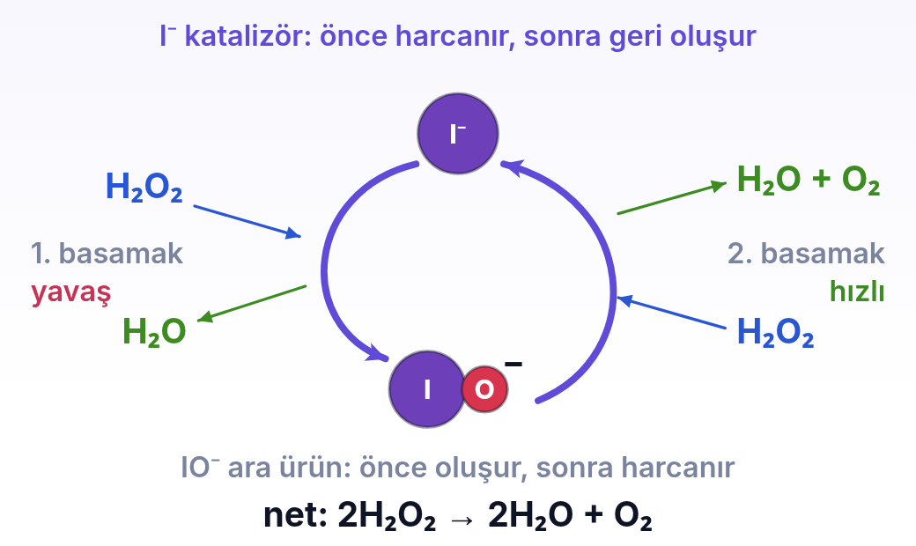
3 / 4 İLERİ · ADIM 6 / 6
12
Mekanizmayı ipuçlarından okumak
I⁻ bir döngü içinde çalışır: soldaki yavaş basamakta bir H₂O₂ ile tepkiyip IO⁻'ye dönüşür, sağdaki hızlı basamakta ikinci bir H₂O₂ ile tepkiyip geri gelir. Döngünün her turunda iki H₂O₂ harcanır, iki H₂O ve bir O₂ çıkar; I⁻ ise tükenmez. Katalizörün “harcanmadan hızlandırması” budur.
dersler.perinet.org/hiz-denklemi.html
88
Notes:
Mekanizmayı ipuçlarından okumak — şekil
I⁻ bir döngü içinde çalışır: soldaki yavaş basamakta bir H₂O₂ ile tepkiyip IO⁻'ye dönüşür, sağdaki hızlı basamakta ikinci bir H₂O₂ ile tepkiyip geri gelir. Döngünün her turunda iki H₂O₂ harcanır, iki H₂O ve bir O₂ çıkar; I⁻ ise tükenmez. Katalizörün “harcanmadan hızlandırması” budur.

Slide 89
3 / 4 İLERİ
12
Mekanizmayı ipuçlarından okumak
KISACA · BU BÖLÜMDE ÖĞRENDİK
Üsler katsayılara uymuyorsa ya da girenlerde üçten çok tanecik varsa tepkime çok basamaklıdır. Eksik basamak çıkarmayla bulunur. Katalizör önce harcanıp sonra geri oluşur; ara ürün önce oluşup sonra harcanır.
dersler.perinet.org/hiz-denklemi.html
89
Notes:
Kısaca: Üsler katsayılara uymuyorsa ya da girenlerde üçten çok tanecik varsa tepkime çok basamaklıdır. Eksik basamak çıkarmayla bulunur. Katalizör önce harcanıp sonra geri oluşur; ara ürün önce oluşup sonra harcanır.
Sınıfa bu cümleyi kendi sözleriyle tekrar ettirin.

Slide 90
3 / 4 İLERİ
DÜŞÜN
Bir madde hız denkleminde var ama net denklemde yok. Bu madde ne olabilir?
?
12 · Mekanizmayı ipuçlarından okumak Cevap bir sonraki slaytta
dersler.perinet.org/hiz-denklemi.html
90
Notes:
Düşün: Bir madde hız denkleminde var ama net denklemde yok. Bu madde ne olabilir?
Sınıfa sorun, birkaç tahmin alın; sonra cevap slaytına geçin.
Cevap: Büyük olasılıkla bir katalizördür. Katalizör yavaş basamağın girenleri arasında olabilir; ama sonraki bir basamakta geri oluştuğu için net denklemde sadeleşir. H₂O₂'nin ayrışmasındaki I⁻ buna örnektir.

Slide 91
3 / 4 İLERİ
!
Cevap
Bir madde hız denkleminde var ama net denklemde yok. Bu madde ne olabilir?
Büyük olasılıkla bir katalizördür. Katalizör yavaş basamağın girenleri arasında olabilir; ama sonraki bir basamakta geri oluştuğu için net denklemde sadeleşir. H₂O₂'nin ayrışmasındaki I⁻ buna örnektir.
dersler.perinet.org/hiz-denklemi.html
91
Notes:
Cevap: Büyük olasılıkla bir katalizördür. Katalizör yavaş basamağın girenleri arasında olabilir; ama sonraki bir basamakta geri oluştuğu için net denklemde sadeleşir. H₂O₂'nin ayrışmasındaki I⁻ buna örnektir.

Slide 92
3 / 4 İLERİ · ADIM 1 / 4
13
Hız denklemi gerçek dünyada
Hız denklemi yalnız bir sınav konusu değildir; şehrin havasından ilacın dozuna kadar pek çok kararın arkasında durur.
dersler.perinet.org/hiz-denklemi.html
92
Notes:
Hız denklemi gerçek dünyada — adım 1/4
• Hız denklemi yalnız bir sınav konusu değildir; şehrin havasından ilacın dozuna kadar pek çok kararın arkasında durur.

Slide 93
3 / 4 İLERİ · ADIM 2 / 4
13
Hız denklemi gerçek dünyada
Fotokimyasal duman: NO'nun 2NO + O₂ ile NO₂'ye dönüşmesi NO derişiminin karesine bağlıdır. NO derişimi yüksekken görece hızlıdır, havaya karışıp seyrelince çok yavaşlar. Şehir havasında NO'yu NO₂'ye çeviren tepkimelerin başında bu yüzden ozonla yürüyen tek basamaklı NO + O₃ → NO₂ + O₂ gelir.
Endüstriyel reaktörler: Mühendisler reaktörün boyunu, sıcaklığını ve basıncını hız denklemine göre seçer. Toplam derecesi büyük bir gaz tepkimesinde basıncı artırmak hızı çok artırır; 0. dereceden bir yüzey tepkimesinde ise işe yaramaz, katalizör yüzeyini büyütmek gerekir.
dersler.perinet.org/hiz-denklemi.html
93
Notes:
Hız denklemi gerçek dünyada — adım 2/4
• Fotokimyasal duman: NO'nun 2NO + O₂ ile NO₂'ye dönüşmesi NO derişiminin karesine bağlıdır. NO derişimi yüksekken görece hızlıdır, havaya karışıp seyrelince çok yavaşlar. Şehir havasında NO'yu NO₂'ye çeviren tepkimelerin başında bu yüzden ozonla yürüyen tek basamaklı NO + O₃ → NO₂ + O₂ gelir.
• Endüstriyel reaktörler: Mühendisler reaktörün boyunu, sıcaklığını ve basıncını hız denklemine göre seçer. Toplam derecesi büyük bir gaz tepkimesinde basıncı artırmak hızı çok artırır; 0. dereceden bir yüzey tepkimesinde ise işe yaramaz, katalizör yüzeyini büyütmek gerekir.

Slide 94
3 / 4 İLERİ · ADIM 3 / 4
13
Hız denklemi gerçek dünyada
İlaç dozu aralıkları: Vücut çoğu ilacı 1. dereceden bir hızla atar: derişim yüksekken hızlı, düşükken yavaş. Bu yüzden kandaki derişim her eşit sürede yarıya iner ve dozlar bu süreye göre aralıklanır. Kandaki alkol ise yaklaşık 0. dereceden, her saat hemen hemen aynı miktar azalır.
dersler.perinet.org/hiz-denklemi.html
94
Notes:
Hız denklemi gerçek dünyada — adım 3/4
• İlaç dozu aralıkları: Vücut çoğu ilacı 1. dereceden bir hızla atar: derişim yüksekken hızlı, düşükken yavaş. Bu yüzden kandaki derişim her eşit sürede yarıya iner ve dozlar bu süreye göre aralıklanır. Kandaki alkol ise yaklaşık 0. dereceden, her saat hemen hemen aynı miktar azalır.

Slide 95
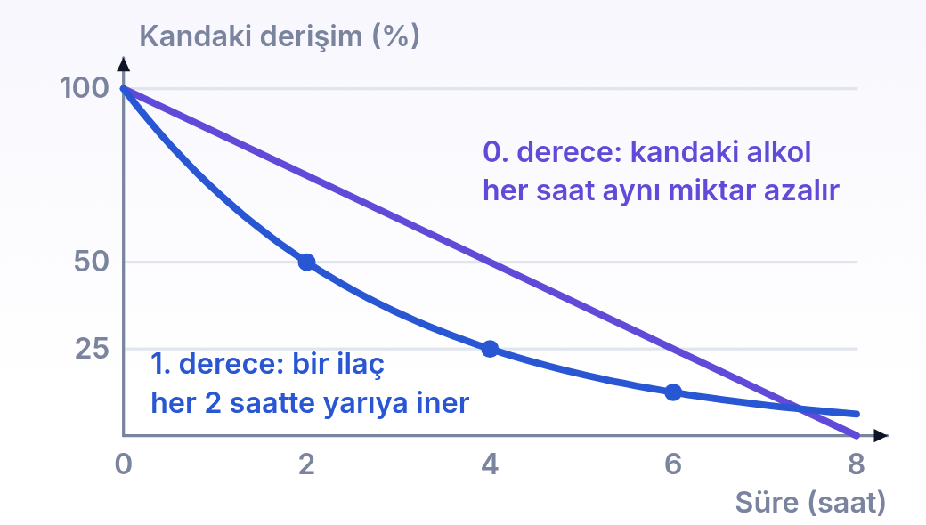
3 / 4 İLERİ · ADIM 4 / 4
13
Hız denklemi gerçek dünyada
Aynı başlangıç, iki farklı derece. 0. derecede (mor) derişim her saat aynı miktar azalır, grafik düz bir doğrudur. 1. derecede (mavi) hız derişimle orantılı olduğu için azalma giderek yavaşlar: bu örnekteki ilacın derişimi her 2 saatte yarıya iner (100 → 50 → 25 → 12,5). Yarılanma süresi ilaçtan ilaca değişir; doz aralığını bu süre belirler.
dersler.perinet.org/hiz-denklemi.html
95
Notes:
Hız denklemi gerçek dünyada — şekil
Aynı başlangıç, iki farklı derece. 0. derecede (mor) derişim her saat aynı miktar azalır, grafik düz bir doğrudur. 1. derecede (mavi) hız derişimle orantılı olduğu için azalma giderek yavaşlar: bu örnekteki ilacın derişimi her 2 saatte yarıya iner (100 → 50 → 25 → 12,5). Yarılanma süresi ilaçtan ilaca değişir; doz aralığını bu süre belirler.

Slide 96
3 / 4 İLERİ
13
Hız denklemi gerçek dünyada
KISACA · BU BÖLÜMDE ÖĞRENDİK
Hız denklemi; şehir havasında ozonun ne zaman artacağını, bir reaktörde basıncın işe yarayıp yaramayacağını ve bir ilacın ne sıklıkla alınacağını önceden hesaplamayı sağlar.
dersler.perinet.org/hiz-denklemi.html
96
Notes:
Kısaca: Hız denklemi; şehir havasında ozonun ne zaman artacağını, bir reaktörde basıncın işe yarayıp yaramayacağını ve bir ilacın ne sıklıkla alınacağını önceden hesaplamayı sağlar.
Sınıfa bu cümleyi kendi sözleriyle tekrar ettirin.

Slide 97
4
KOLAYDAN ZORA 8 ÇÖZÜMLÜ ÖRNEK
1 Tek basamaklı tepkimelerin hız denklemi
KOLAY
2 Derişimler değişince hız
KOLAY
BASAMAK 4 / 4
Pekiştir
3 Hacim değişimi ve katı madde
ORTA
4 Hız sabitinin değeri ve birimi
ORTA
Kolaydan zora çözümlü örnekler, Sıra sende soruları ve hız denklemi sorularında puan kaybettiren klasik hatalar.
5 Deney tablosundan hız denklemi
ORTA
6 İki derişimin birden değiştiği tablo
ZOR
14 Çözümlü örnekler
15 Sık yapılan hatalar
7 Üç tepeli enerji grafiği
ZOR
8 Beş tanecikli bir tepkimenin mekanizması
ZOR
dersler.perinet.org/hiz-denklemi.html
97
Notes:
Basamak 4 — Pekiştir: Kolaydan zora çözümlü örnekler, Sıra sende soruları ve hız denklemi sorularında puan kaybettiren klasik hatalar.
14 Çözümlü örnekler
15 Sık yapılan hatalar

Slide 98
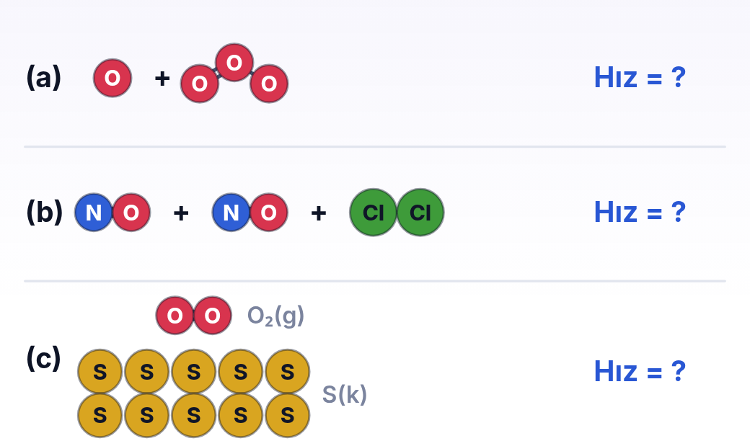
14
Örnek 1 / 8 · Soru
KOLAY
Tek basamaklı tepkimelerin hız denklemi
SORU
Aşağıdaki tepkimeler tek basamakta gerçekleşiyor. Her birinin hız denklemini ve toplam derecesini yaz. (a) O(g) + O₃(g) → 2O₂(g) · (b) 2NO(g) + Cl₂(g) → 2NOCl(g) · (c) S(k) + O₂(g) → SO₂(g)
dersler.perinet.org/hiz-denklemi.html
98
Notes:
Örnek 1 — Tek basamaklı tepkimelerin hız denklemi
Aşağıdaki tepkimeler tek basamakta gerçekleşiyor. Her birinin hız denklemini ve toplam derecesini yaz. (a) O(g) + O₃(g) → 2O₂(g) · (b) 2NO(g) + Cl₂(g) → 2NOCl(g) · (c) S(k) + O₂(g) → SO₂(g)
Durum çizimi: Durum: her satırda tek bir çarpışmada buluşan tanecikler var: (a) bir O atomu ve bir O₃ molekülü, (b) iki NO ve bir Cl₂, (c) katı kükürt yüzeyine gelen bir O₂. Üç tepkimenin hız denklemi soruluyor.
Önce çizimi birlikte okuyun: ne verilmiş, ne soruluyor?

Slide 99
14
Örnek 1 / 8 · Verilenler ve istenen
KOLAY
Tek basamaklı tepkimelerin hız denklemi
SORU
Aşağıdaki tepkimeler tek basamakta gerçekleşiyor. Her birinin hız denklemini ve toplam derecesini yaz. (a) O(g) + O₃(g) → 2O₂(g) · (b) 2NO(g) + Cl₂(g) → 2NOCl(g) · (c) S(k) + O₂(g) → SO₂(g)
VERİLENLER
İSTENEN
üç tepkime de tek basamaklı → üsler girenlerin katsayılarıdır
S(k) katıdır
her tepkimenin hız denklemi ve toplam derecesi
dersler.perinet.org/hiz-denklemi.html
99
Notes:
Örnek 1 — Tek basamaklı tepkimelerin hız denklemi
Aşağıdaki tepkimeler tek basamakta gerçekleşiyor. Her birinin hız denklemini ve toplam derecesini yaz. (a) O(g) + O₃(g) → 2O₂(g) · (b) 2NO(g) + Cl₂(g) → 2NOCl(g) · (c) S(k) + O₂(g) → SO₂(g)
Verilenler: üç tepkime de tek basamaklı → üsler girenlerin katsayılarıdır · S(k) katıdır
İstenen: her tepkimenin hız denklemi ve toplam derecesi
Önce öğrencilere verilenleri ve isteneni söyletin; hangi bağıntının kullanılacağını sorun.

Slide 100
14
Örnek 1 · Çözüm 1 / 2
KOLAY
Tek basamaklı tepkimelerin hız denklemi
(a) Bir O ve bir O₃ çarpışır: Hız = k·[O]·[O₃]; toplam derece 1 + 1 = 2.
1
(b) İki NO ve bir Cl₂ çarpışır: Hız = k·[NO]²·[Cl₂]; toplam derece 2 + 1 = 3.
2
dersler.perinet.org/hiz-denklemi.html
100
Notes:
Örnek 1 — Tek basamaklı tepkimelerin hız denklemi — çözüm
1. (a) Bir O ve bir O₃ çarpışır: Hız = k·[O]·[O₃]; toplam derece 1 + 1 = 2.
2. (b) İki NO ve bir Cl₂ çarpışır: Hız = k·[NO]²·[Cl₂]; toplam derece 2 + 1 = 3.

Slide 101
14
Örnek 1 · Çözüm 2 / 2
KOLAY
Tek basamaklı tepkimelerin hız denklemi
(c) S katıdır, yazılmaz: Hız = k·[O₂]; toplam derece 1.
3
Ürünler (O₂, NOCl, SO₂) hiçbir hız denkleminde yer almaz.
4
dersler.perinet.org/hiz-denklemi.html
101
Notes:
Örnek 1 — Tek basamaklı tepkimelerin hız denklemi — çözüm
3. (c) S katıdır, yazılmaz: Hız = k·[O₂]; toplam derece 1.
4. Ürünler (O₂, NOCl, SO₂) hiçbir hız denkleminde yer almaz.

Slide 102
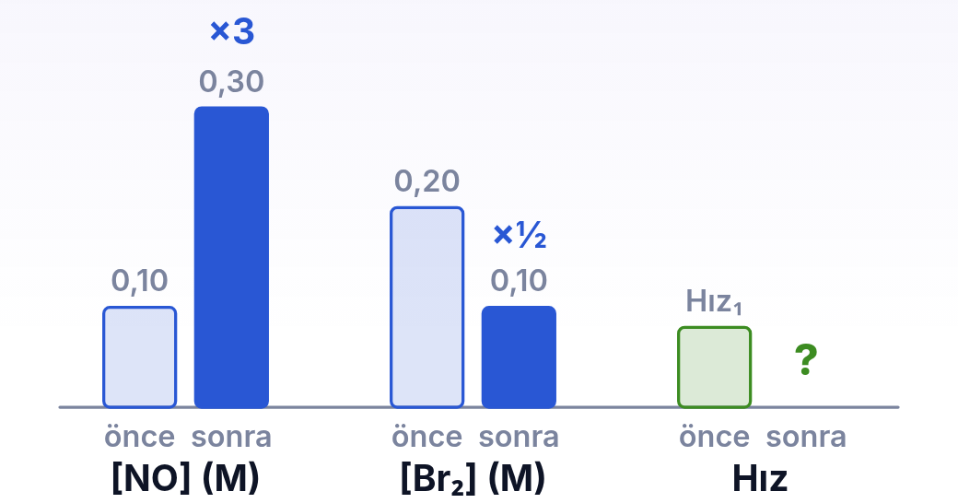
14
Örnek 2 / 8 · Soru
KOLAY
Derişimler değişince hız
SORU
Tek basamakta gerçekleşen 2NO(g) + Br₂(g) → 2NOBr(g) tepkimesinde [NO] 0,10 M'den 0,30 M'ye çıkarılıyor, [Br₂] 0,20 M'den 0,10 M'ye indiriliyor. Tepkime hızı kaç katına çıkar?
dersler.perinet.org/hiz-denklemi.html
102
Notes:
Örnek 2 — Derişimler değişince hız
Tek basamakta gerçekleşen 2NO(g) + Br₂(g) → 2NOBr(g) tepkimesinde [NO] 0,10 M'den 0,30 M'ye çıkarılıyor, [Br₂] 0,20 M'den 0,10 M'ye indiriliyor. Tepkime hızı kaç katına çıkar?
Durum çizimi: Durum: NO derişimi 0,10 M'den 0,30 M'ye çıkıyor, Br₂ derişimi 0,20 M'den 0,10 M'ye iniyor. İlk hız Hız₁ ile gösterildi; yeni hızın kaç katı olduğu soruluyor.
Önce çizimi birlikte okuyun: ne verilmiş, ne soruluyor?

Slide 103
14
Örnek 2 / 8 · Verilenler ve istenen
KOLAY
Derişimler değişince hız
SORU
Tek basamakta gerçekleşen 2NO(g) + Br₂(g) → 2NOBr(g) tepkimesinde [NO] 0,10 M'den 0,30 M'ye çıkarılıyor, [Br₂] 0,20 M'den 0,10 M'ye indiriliyor. Tepkime hızı kaç katına çıkar?
VERİLENLER
İSTENEN
tek basamaklı → Hız = k·[NO]²·[Br₂]
[NO]: 0,10 → 0,30 M
[Br₂]: 0,20 → 0,10 M
sıcaklık sabit → k aynı
yeni hızın eski hıza oranı
dersler.perinet.org/hiz-denklemi.html
103
Notes:
Örnek 2 — Derişimler değişince hız
Tek basamakta gerçekleşen 2NO(g) + Br₂(g) → 2NOBr(g) tepkimesinde [NO] 0,10 M'den 0,30 M'ye çıkarılıyor, [Br₂] 0,20 M'den 0,10 M'ye indiriliyor. Tepkime hızı kaç katına çıkar?
Verilenler: tek basamaklı → Hız = k·[NO]²·[Br₂] · [NO]: 0,10 → 0,30 M · [Br₂]: 0,20 → 0,10 M · sıcaklık sabit → k aynı
İstenen: yeni hızın eski hıza oranı
Önce öğrencilere verilenleri ve isteneni söyletin; hangi bağıntının kullanılacağını sorun.

Slide 104
14
Örnek 2 · Çözüm 1 / 2
KOLAY
Derişimler değişince hız
[NO] çarpanı: 0,30 ÷ 0,10 = 3 → katkısı 3² = 9.
1
[Br₂] çarpanı: 0,10 ÷ 0,20 = ½ → katkısı (½)¹ = ½.
2
dersler.perinet.org/hiz-denklemi.html
104
Notes:
Örnek 2 — Derişimler değişince hız — çözüm
1. [NO] çarpanı: 0,30 ÷ 0,10 = 3 → katkısı 3² = 9.
2. [Br₂] çarpanı: 0,10 ÷ 0,20 = ½ → katkısı (½)¹ = ½.

Slide 105
14
Örnek 2 · Çözüm 2 / 2
KOLAY
Derişimler değişince hız
Hız çarpanı: 9 · ½ = 4,5 → hız 4,5 katına çıkar.
3
NO'daki artış Br₂'deki azalmadan daha etkili, çünkü NO'nun üssü daha büyük.
4
dersler.perinet.org/hiz-denklemi.html
105
Notes:
Örnek 2 — Derişimler değişince hız — çözüm
3. Hız çarpanı: 9 · ½ = 4,5 → hız 4,5 katına çıkar.
4. NO'daki artış Br₂'deki azalmadan daha etkili, çünkü NO'nun üssü daha büyük.

Slide 106
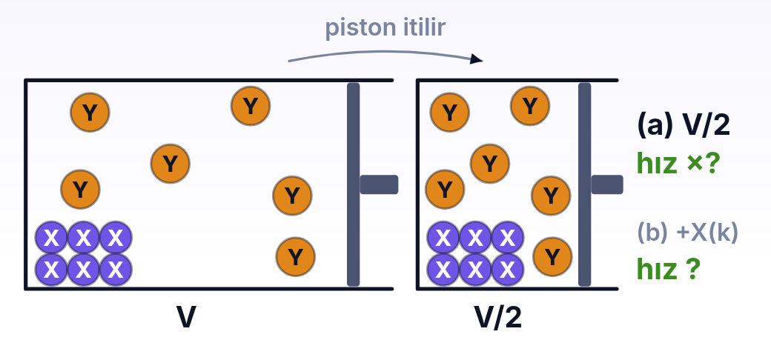
14
Örnek 3 / 8 · Soru
ORTA
Hacim değişimi ve katı madde
SORU
Tek basamaklı X(k) + 2Y(g) → XY₂(g) tepkimesi pistonlu bir kapta yürüyor. (a) Kabın hacmi yarıya indirilirse hız kaç katına çıkar? (b) Hacim değişmeden kaba bir miktar daha X(k) eklenirse hız ne olur? (c) k'nın birimi nedir?
dersler.perinet.org/hiz-denklemi.html
106
Notes:
Örnek 3 — Hacim değişimi ve katı madde
Tek basamaklı X(k) + 2Y(g) → XY₂(g) tepkimesi pistonlu bir kapta yürüyor. (a) Kabın hacmi yarıya indirilirse hız kaç katına çıkar? (b) Hacim değişmeden kaba bir miktar daha X(k) eklenirse hız ne olur? (c) k'nın birimi nedir?
Durum çizimi: Durum: pistonlu kabın dibinde katı X, üstünde gaz Y tanecikleri var. Piston itilince hacim V'den V/2'ye iniyor; tanecikler aynı, yalnız sıkışıyorlar. Hızın kaç katına çıkacağı ve X eklenince ne olacağı soruluyor.
Önce çizimi birlikte okuyun: ne verilmiş, ne soruluyor?

Slide 107
14
Örnek 3 / 8 · Verilenler ve istenen
ORTA
Hacim değişimi ve katı madde
SORU
Tek basamaklı X(k) + 2Y(g) → XY₂(g) tepkimesi pistonlu bir kapta yürüyor. (a) Kabın hacmi yarıya indirilirse hız kaç katına çıkar? (b) Hacim değişmeden kaba bir miktar daha X(k) eklenirse hız ne olur? (c) k'nın birimi nedir?
VERİLENLER
İSTENEN
tek basamaklı
X katı
Y gaz, katsayısı 2
sıcaklık sabit
(a) hacim yarıya inince hız çarpanı
(b) X(k) eklenince hız
(c) k'nın birimi
dersler.perinet.org/hiz-denklemi.html
107
Notes:
Örnek 3 — Hacim değişimi ve katı madde
Tek basamaklı X(k) + 2Y(g) → XY₂(g) tepkimesi pistonlu bir kapta yürüyor. (a) Kabın hacmi yarıya indirilirse hız kaç katına çıkar? (b) Hacim değişmeden kaba bir miktar daha X(k) eklenirse hız ne olur? (c) k'nın birimi nedir?
Verilenler: tek basamaklı · X katı · Y gaz, katsayısı 2 · sıcaklık sabit
İstenen: (a) hacim yarıya inince hız çarpanı · (b) X(k) eklenince hız · (c) k'nın birimi
Önce öğrencilere verilenleri ve isteneni söyletin; hangi bağıntının kullanılacağını sorun.

Slide 108
14
Örnek 3 · Çözüm 1 / 2
ORTA
Hacim değişimi ve katı madde
Hız denklemi: X katı olduğu için yazılmaz → Hız = k·[Y]²; toplam derece 2.
1
(a) Hacim yarıya → [Y] 2 katı → hız 2² = 4 katına çıkar.
2
dersler.perinet.org/hiz-denklemi.html
108
Notes:
Örnek 3 — Hacim değişimi ve katı madde — çözüm
1. Hız denklemi: X katı olduğu için yazılmaz → Hız = k·[Y]²; toplam derece 2.
2. (a) Hacim yarıya → [Y] 2 katı → hız 2² = 4 katına çıkar.

Slide 109
14
Örnek 3 · Çözüm 2 / 2
ORTA
Hacim değişimi ve katı madde
(b) Katının derişimi sabittir; X eklemek [Y]'yi değiştirmez → temas yüzeyi aynı kaldıkça hız değişmez.
3
(c) n = 2 → M¹⁻²·s⁻¹ = M⁻¹·s⁻¹, yani L/(mol·s).
4
dersler.perinet.org/hiz-denklemi.html
109
Notes:
Örnek 3 — Hacim değişimi ve katı madde — çözüm
3. (b) Katının derişimi sabittir; X eklemek [Y]'yi değiştirmez → temas yüzeyi aynı kaldıkça hız değişmez.
4. (c) n = 2 → M¹⁻²·s⁻¹ = M⁻¹·s⁻¹, yani L/(mol·s).

Slide 110
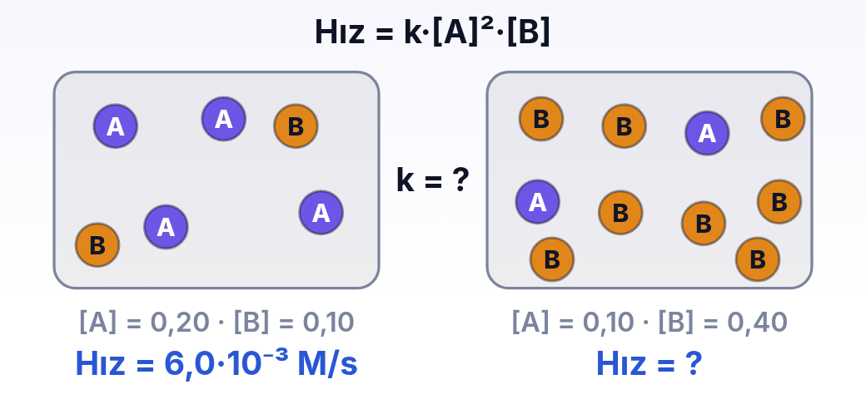
14
Örnek 4 / 8 · Soru
ORTA
Hız sabitinin değeri ve birimi
SORU
Hız denklemi Hız = k·[A]²·[B] olan bir tepkimede [A] = 0,20 M ve [B] = 0,10 M iken hız 6,0·10⁻³ M/s ölçülüyor. (a) k'nın değeri ve birimi nedir? (b) Aynı sıcaklıkta [A] = 0,10 M, [B] = 0,40 M olursa hız ne olur?
dersler.perinet.org/hiz-denklemi.html
110
Notes:
Örnek 4 — Hız sabitinin değeri ve birimi
Hız denklemi Hız = k·[A]²·[B] olan bir tepkimede [A] = 0,20 M ve [B] = 0,10 M iken hız 6,0·10⁻³ M/s ölçülüyor. (a) k'nın değeri ve birimi nedir? (b) Aynı sıcaklıkta [A] = 0,10 M, [B] = 0,40 M olursa hız ne olur?
Durum çizimi: Durum: iki kapta aynı tepkime var. Soldaki kapta derişimler ve ölçülen hız biliniyor. Sağdaki kapta A azalmış, B artmış (tanecik sayıları derişimlerle orantılı çizildi). k ve sağdaki hız soruluyor.
Önce çizimi birlikte okuyun: ne verilmiş, ne soruluyor?

Slide 111
14
Örnek 4 / 8 · Verilenler ve istenen
ORTA
Hız sabitinin değeri ve birimi
SORU
Hız denklemi Hız = k·[A]²·[B] olan bir tepkimede [A] = 0,20 M ve [B] = 0,10 M iken hız 6,0·10⁻³ M/s ölçülüyor. (a) k'nın değeri ve birimi nedir? (b) Aynı sıcaklıkta [A] = 0,10 M, [B] = 0,40 M olursa hız ne olur?
VERİLENLER
İSTENEN
Hız = k·[A]²·[B]
[A] = 0,20 M
[B] = 0,10 M
Hız = 6,0·10⁻³ M/s
sıcaklık aynı → k aynı
(a) k ve birimi
(b) yeni derişimlerde hız
dersler.perinet.org/hiz-denklemi.html
111
Notes:
Örnek 4 — Hız sabitinin değeri ve birimi
Hız denklemi Hız = k·[A]²·[B] olan bir tepkimede [A] = 0,20 M ve [B] = 0,10 M iken hız 6,0·10⁻³ M/s ölçülüyor. (a) k'nın değeri ve birimi nedir? (b) Aynı sıcaklıkta [A] = 0,10 M, [B] = 0,40 M olursa hız ne olur?
Verilenler: Hız = k·[A]²·[B] · [A] = 0,20 M · [B] = 0,10 M · Hız = 6,0·10⁻³ M/s · sıcaklık aynı → k aynı
İstenen: (a) k ve birimi · (b) yeni derişimlerde hız
Önce öğrencilere verilenleri ve isteneni söyletin; hangi bağıntının kullanılacağını sorun.

Slide 112
14
Örnek 4 · Çözüm 1 / 2
ORTA
Hız sabitinin değeri ve birimi
k = Hız ÷ ([A]²·[B]) = 6,0·10⁻³ ÷ (0,20² · 0,10) = 6,0·10⁻³ ÷ 4,0·10⁻³
1
k = 1,5 M⁻²·s⁻¹; toplam derece 3 olduğu için birim M¹⁻³·s⁻¹ = L²/(mol²·s).
2
dersler.perinet.org/hiz-denklemi.html
112
Notes:
Örnek 4 — Hız sabitinin değeri ve birimi — çözüm
1. k = Hız ÷ ([A]²·[B]) = 6,0·10⁻³ ÷ (0,20² · 0,10) = 6,0·10⁻³ ÷ 4,0·10⁻³
2. k = 1,5 M⁻²·s⁻¹; toplam derece 3 olduğu için birim M¹⁻³·s⁻¹ = L²/(mol²·s).

Slide 113
14
Örnek 4 · Çözüm 2 / 2
ORTA
Hız sabitinin değeri ve birimi
(b) Hız = 1,5 · 0,10² · 0,40 = 1,5 · 4,0·10⁻³ = 6,0·10⁻³ M/s.
3
Kontrol: [A] yarıya → (½)² = ¼; [B] 4 katı → 4; ¼ · 4 = 1, hız değişmedi ✓
4
dersler.perinet.org/hiz-denklemi.html
113
Notes:
Örnek 4 — Hız sabitinin değeri ve birimi — çözüm
3. (b) Hız = 1,5 · 0,10² · 0,40 = 1,5 · 4,0·10⁻³ = 6,0·10⁻³ M/s.
4. Kontrol: [A] yarıya → (½)² = ¼; [B] 4 katı → 4; ¼ · 4 = 1, hız değişmedi ✓

Slide 114
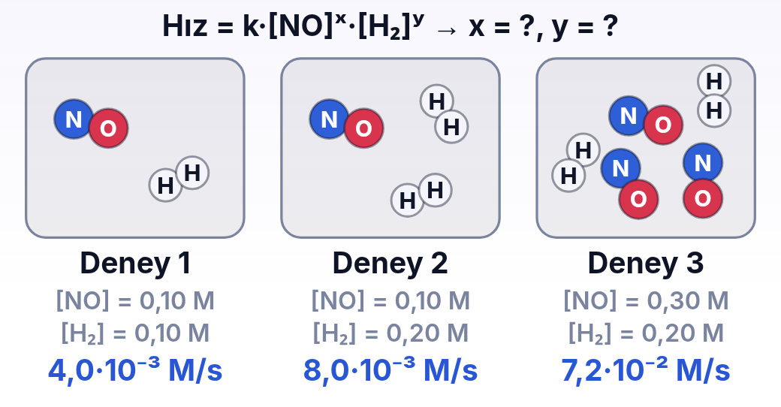
14
Örnek 5 / 8 · Soru
ORTA
Deney tablosundan hız denklemi
SORU
Belli bir sıcaklıkta 2NO(g) + 2H₂(g) → N₂(g) + 2H₂O(g) tepkimesi için üç deney yapılıyor; sonuçlar çizimde. Hız denklemini ve k'yı bul. Bu tepkime tek basamaklı olabilir mi?
dersler.perinet.org/hiz-denklemi.html
114
Notes:
Örnek 5 — Deney tablosundan hız denklemi
Belli bir sıcaklıkta 2NO(g) + 2H₂(g) → N₂(g) + 2H₂O(g) tepkimesi için üç deney yapılıyor; sonuçlar çizimde. Hız denklemini ve k'yı bul. Bu tepkime tek basamaklı olabilir mi?
Durum çizimi: Durum: aynı hacimdeki üç kapta tanecik sayıları derişimlerle orantılı çizildi: 0,10 M bir molekül, 0,20 M iki molekül, 0,30 M üç molekül. Her kabın altında ölçülen başlangıç hızı yazılı; üsler soruluyor.
Önce çizimi birlikte okuyun: ne verilmiş, ne soruluyor?

Slide 115
14
Örnek 5 / 8 · Verilenler ve istenen
ORTA
Deney tablosundan hız denklemi
SORU
Belli bir sıcaklıkta 2NO(g) + 2H₂(g) → N₂(g) + 2H₂O(g) tepkimesi için üç deney yapılıyor; sonuçlar çizimde. Hız denklemini ve k'yı bul. Bu tepkime tek basamaklı olabilir mi?
VERİLENLER
İSTENEN
([NO], [H₂] → Hız) Deney 1: 0,10 M, 0,10 M → 4,0·10⁻³ M/s
Deney 2: 0,10 M, 0,20 M → 8,0·10⁻³ M/s
Deney 3: 0,30 M, 0,20 M → 7,2·10⁻² M/s
hız denklemindeki üsler x ve y
k
tek basamaklı mı?
dersler.perinet.org/hiz-denklemi.html
115
Notes:
Örnek 5 — Deney tablosundan hız denklemi
Belli bir sıcaklıkta 2NO(g) + 2H₂(g) → N₂(g) + 2H₂O(g) tepkimesi için üç deney yapılıyor; sonuçlar çizimde. Hız denklemini ve k'yı bul. Bu tepkime tek basamaklı olabilir mi?
Verilenler: ([NO], [H₂] → Hız) Deney 1: 0,10 M, 0,10 M → 4,0·10⁻³ M/s · Deney 2: 0,10 M, 0,20 M → 8,0·10⁻³ M/s · Deney 3: 0,30 M, 0,20 M → 7,2·10⁻² M/s
İstenen: hız denklemindeki üsler x ve y · k · tek basamaklı mı?
Önce öğrencilere verilenleri ve isteneni söyletin; hangi bağıntının kullanılacağını sorun.

Slide 116
14
Örnek 5 · Çözüm 1 / 2
ORTA
Deney tablosundan hız denklemi
1 ve 2: [NO] sabit, [H₂] 2 katı, hız 8,0·10⁻³ ÷ 4,0·10⁻³ = 2 katı → 2ʸ = 2, y = 1.
1
2 ve 3: [H₂] sabit, [NO] 3 katı, hız 7,2·10⁻² ÷ 8,0·10⁻³ = 9 katı → 3ˣ = 9, x = 2.
2
Hız = k·[NO]²·[H₂]; toplam derece 3.
3
dersler.perinet.org/hiz-denklemi.html
116
Notes:
Örnek 5 — Deney tablosundan hız denklemi — çözüm
1. 1 ve 2: [NO] sabit, [H₂] 2 katı, hız 8,0·10⁻³ ÷ 4,0·10⁻³ = 2 katı → 2ʸ = 2, y = 1.
2. 2 ve 3: [H₂] sabit, [NO] 3 katı, hız 7,2·10⁻² ÷ 8,0·10⁻³ = 9 katı → 3ˣ = 9, x = 2.
3. Hız = k·[NO]²·[H₂]; toplam derece 3.

Slide 117
14
Örnek 5 · Çözüm 2 / 2
ORTA
Deney tablosundan hız denklemi
k = 4,0·10⁻³ ÷ (0,10² · 0,10) = 4,0 M⁻²·s⁻¹. Kontrol (3. deney): 4,0 · 0,30² · 0,20 = 7,2·10⁻² ✓
4
Tek basamaklı olsaydı [H₂]'nin üssü 2 olurdu; girenlerde dört tanecik de var. Tepkime çok basamaklıdır.
5
dersler.perinet.org/hiz-denklemi.html
117
Notes:
Örnek 5 — Deney tablosundan hız denklemi — çözüm
4. k = 4,0·10⁻³ ÷ (0,10² · 0,10) = 4,0 M⁻²·s⁻¹. Kontrol (3. deney): 4,0 · 0,30² · 0,20 = 7,2·10⁻² ✓
5. Tek basamaklı olsaydı [H₂]'nin üssü 2 olurdu; girenlerde dört tanecik de var. Tepkime çok basamaklıdır.

Slide 118
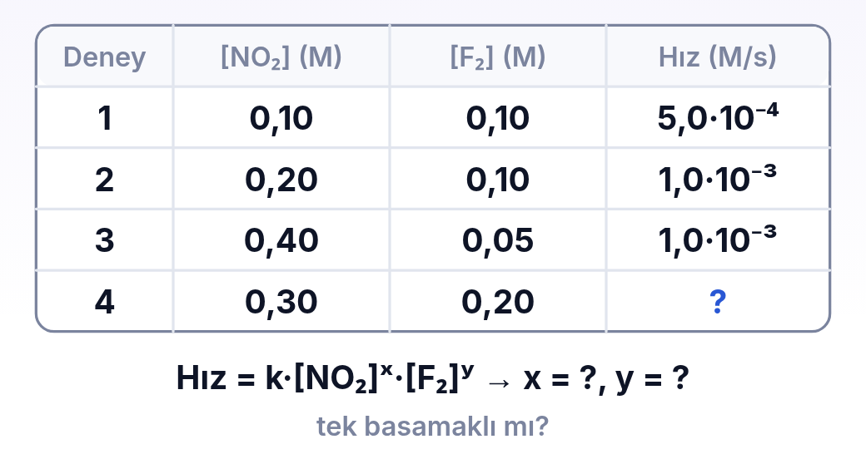
14
Örnek 6 / 8 · Soru
ZOR
İki derişimin birden değiştiği tablo
SORU
2NO₂(g) + F₂(g) → 2NO₂F(g) tepkimesinin dört deneyi çizimdeki tabloda. (a) Hız denklemini ve k'yı bul. (b) 4. deneydeki hızı hesapla. (c) Tepkime tek basamaklı olabilir mi?
dersler.perinet.org/hiz-denklemi.html
118
Notes:
Örnek 6 — İki derişimin birden değiştiği tablo
2NO₂(g) + F₂(g) → 2NO₂F(g) tepkimesinin dört deneyi çizimdeki tabloda. (a) Hız denklemini ve k'yı bul. (b) 4. deneydeki hızı hesapla. (c) Tepkime tek basamaklı olabilir mi?
Durum çizimi: Durum: dört deneyin derişimleri ve başlangıç hızları tabloda. 3. deneyde iki derişim birden değişiyor; 4. deneyin hızı bilinmiyor. Üsler, 4. deneyin hızı ve tepkimenin tek basamaklı olup olamayacağı soruluyor.
Önce çizimi birlikte okuyun: ne verilmiş, ne soruluyor?

Slide 119
14
Örnek 6 / 8 · Verilenler ve istenen
ZOR
İki derişimin birden değiştiği tablo
SORU
2NO₂(g) + F₂(g) → 2NO₂F(g) tepkimesinin dört deneyi çizimdeki tabloda. (a) Hız denklemini ve k'yı bul. (b) 4. deneydeki hızı hesapla. (c) Tepkime tek basamaklı olabilir mi?
VERİLENLER
İSTENEN
([NO₂], [F₂] → Hız) Deney 1: 0,10; 0,10 → 5,0·10⁻⁴
Deney 2: 0,20; 0,10 → 1,0·10⁻³
Deney 3: 0,40; 0,05 → 1,0·10⁻³
Deney 4: 0,30; 0,20 → ?
(a) hız denklemi ve k
(b) 4. deneydeki hız
(c) tek basamaklı mı?
dersler.perinet.org/hiz-denklemi.html
119
Notes:
Örnek 6 — İki derişimin birden değiştiği tablo
2NO₂(g) + F₂(g) → 2NO₂F(g) tepkimesinin dört deneyi çizimdeki tabloda. (a) Hız denklemini ve k'yı bul. (b) 4. deneydeki hızı hesapla. (c) Tepkime tek basamaklı olabilir mi?
Verilenler: ([NO₂], [F₂] → Hız) Deney 1: 0,10; 0,10 → 5,0·10⁻⁴ · Deney 2: 0,20; 0,10 → 1,0·10⁻³ · Deney 3: 0,40; 0,05 → 1,0·10⁻³ · Deney 4: 0,30; 0,20 → ?
İstenen: (a) hız denklemi ve k · (b) 4. deneydeki hız · (c) tek basamaklı mı?
Önce öğrencilere verilenleri ve isteneni söyletin; hangi bağıntının kullanılacağını sorun.

Slide 120
14
Örnek 6 · Çözüm 1 / 2
ZOR
İki derişimin birden değiştiği tablo
1 ve 2: [F₂] sabit, [NO₂] 2 katı, hız 2 katı → [NO₂]'nin üssü x = 1.
1
2 ve 3: [NO₂] 2 katı (katkısı 2¹ = 2), [F₂] yarıya, hız değişmedi → 2 · (½)ʸ = 1 → y = 1.
2
Hız = k·[NO₂]·[F₂]; k = 5,0·10⁻⁴ ÷ (0,10 · 0,10) = 0,050 M⁻¹·s⁻¹.
3
dersler.perinet.org/hiz-denklemi.html
120
Notes:
Örnek 6 — İki derişimin birden değiştiği tablo — çözüm
1. 1 ve 2: [F₂] sabit, [NO₂] 2 katı, hız 2 katı → [NO₂]'nin üssü x = 1.
2. 2 ve 3: [NO₂] 2 katı (katkısı 2¹ = 2), [F₂] yarıya, hız değişmedi → 2 · (½)ʸ = 1 → y = 1.
3. Hız = k·[NO₂]·[F₂]; k = 5,0·10⁻⁴ ÷ (0,10 · 0,10) = 0,050 M⁻¹·s⁻¹.

Slide 121
14
Örnek 6 · Çözüm 2 / 2
ZOR
İki derişimin birden değiştiği tablo
(b) Hız₄ = 0,050 · 0,30 · 0,20 = 3,0·10⁻³ M/s.
4
(c) Tek basamaklı olsaydı Hız = k·[NO₂]²·[F₂] olurdu; ölçülen üs 1 → çok basamaklıdır. Yavaş basamakta bir NO₂ ile bir F₂ çarpışır (“Mekanizmayı ipuçlarından okumak” bölümüne bak).
5
dersler.perinet.org/hiz-denklemi.html
121
Notes:
Örnek 6 — İki derişimin birden değiştiği tablo — çözüm
4. (b) Hız₄ = 0,050 · 0,30 · 0,20 = 3,0·10⁻³ M/s.
5. (c) Tek basamaklı olsaydı Hız = k·[NO₂]²·[F₂] olurdu; ölçülen üs 1 → çok basamaklıdır. Yavaş basamakta bir NO₂ ile bir F₂ çarpışır (“Mekanizmayı ipuçlarından okumak” bölümüne bak).

Slide 122
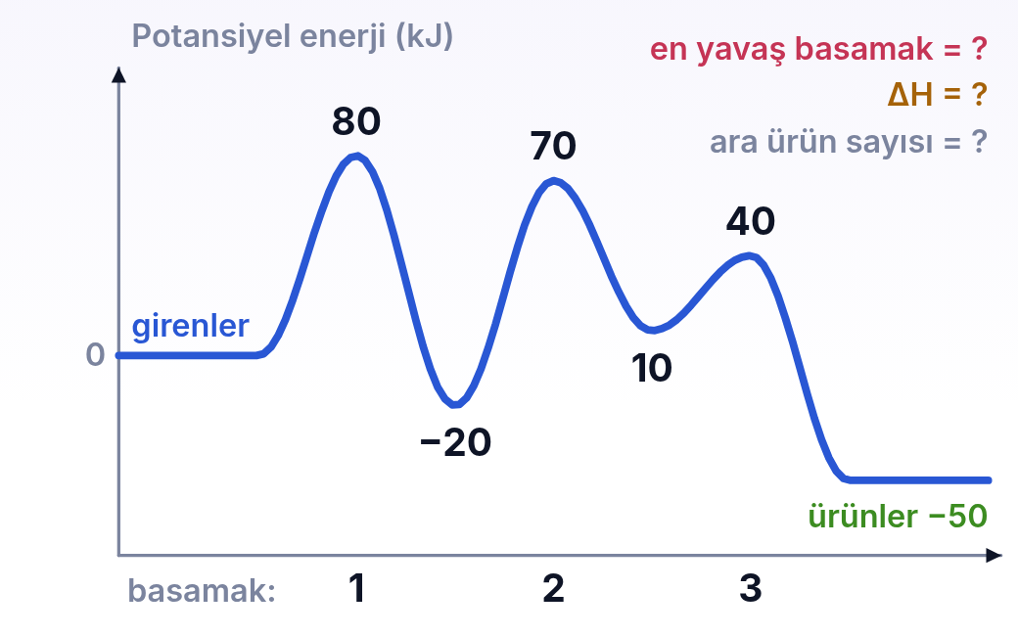
14
Örnek 7 / 8 · Soru
ZOR
Üç tepeli enerji grafiği
SORU
Üç basamakta yürüyen bir tepkimenin potansiyel enerji grafiği çizimde. (a) Hangi basamak en yavaştır? (b) Tepkimenin ΔH'si nedir, tepkime ekzotermik mi? (c) Kaç ara ürün vardır?
dersler.perinet.org/hiz-denklemi.html
122
Notes:
Örnek 7 — Üç tepeli enerji grafiği
Üç basamakta yürüyen bir tepkimenin potansiyel enerji grafiği çizimde. (a) Hangi basamak en yavaştır? (b) Tepkimenin ΔH'si nedir, tepkime ekzotermik mi? (c) Kaç ara ürün vardır?
Durum çizimi: Durum: grafikte üç tepe ve iki çukur var; her tepenin ve çukurun enerjisi yanında yazılı. En yüksek tepe 1. basamakta. En yavaş basamak, ΔH ve ara ürün sayısı soruluyor.
Önce çizimi birlikte okuyun: ne verilmiş, ne soruluyor?

Slide 123
14
Örnek 7 / 8 · Verilenler ve istenen
ZOR
Üç tepeli enerji grafiği
SORU
Üç basamakta yürüyen bir tepkimenin potansiyel enerji grafiği çizimde. (a) Hangi basamak en yavaştır? (b) Tepkimenin ΔH'si nedir, tepkime ekzotermik mi? (c) Kaç ara ürün vardır?
VERİLENLER
İSTENEN
seviyeler (kJ): girenler 0
1. tepe 80
1. çukur −20
2. tepe 70
2. çukur 10
3. tepe 40
ürünler −50
(a) en yavaş basamak
(b) ΔH ve tepkimenin türü
(c) ara ürün sayısı
dersler.perinet.org/hiz-denklemi.html
123
Notes:
Örnek 7 — Üç tepeli enerji grafiği
Üç basamakta yürüyen bir tepkimenin potansiyel enerji grafiği çizimde. (a) Hangi basamak en yavaştır? (b) Tepkimenin ΔH'si nedir, tepkime ekzotermik mi? (c) Kaç ara ürün vardır?
Verilenler: seviyeler (kJ): girenler 0 · 1. tepe 80 · 1. çukur −20 · 2. tepe 70 · 2. çukur 10 · 3. tepe 40 · ürünler −50
İstenen: (a) en yavaş basamak · (b) ΔH ve tepkimenin türü · (c) ara ürün sayısı
Önce öğrencilere verilenleri ve isteneni söyletin; hangi bağıntının kullanılacağını sorun.

Slide 124
14
Örnek 7 · Çözüm 1 / 2
ZOR
Üç tepeli enerji grafiği
Her basamağın Ea'sı kendi başlangıç seviyesinden ölçülür: Ea₁ = 80 − 0 = 80 kJ.
1
Ea₂ = 70 − (−20) = 90 kJ; Ea₃ = 40 − 10 = 30 kJ.
2
(a) En büyük Ea 2. basamakta: en yavaş basamak 2. En yüksek tepe 1. basamakta olsa da 2. basamak daha derin bir çukurdan başlar.
3
dersler.perinet.org/hiz-denklemi.html
124
Notes:
Örnek 7 — Üç tepeli enerji grafiği — çözüm
1. Her basamağın Ea'sı kendi başlangıç seviyesinden ölçülür: Ea₁ = 80 − 0 = 80 kJ.
2. Ea₂ = 70 − (−20) = 90 kJ; Ea₃ = 40 − 10 = 30 kJ.
3. (a) En büyük Ea 2. basamakta: en yavaş basamak 2. En yüksek tepe 1. basamakta olsa da 2. basamak daha derin bir çukurdan başlar.

Slide 125
14
Örnek 7 · Çözüm 2 / 2
ZOR
Üç tepeli enerji grafiği
(b) ΔH = −50 − 0 = −50 kJ → ürünler girenlerden aşağıda, tepkime ekzotermik.
4
(c) İki çukur var → iki ara ürün.
5
dersler.perinet.org/hiz-denklemi.html
125
Notes:
Örnek 7 — Üç tepeli enerji grafiği — çözüm
4. (b) ΔH = −50 − 0 = −50 kJ → ürünler girenlerden aşağıda, tepkime ekzotermik.
5. (c) İki çukur var → iki ara ürün.

Slide 126
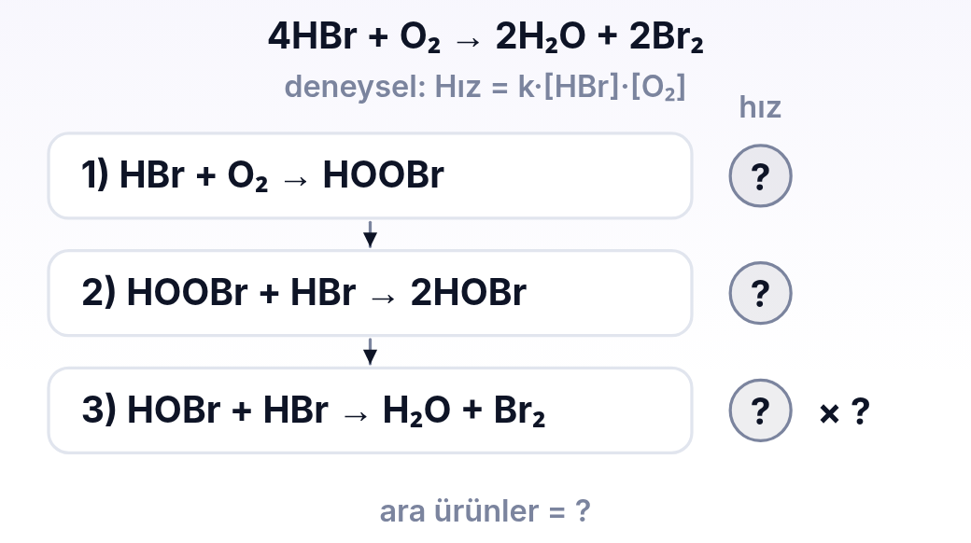
14
Örnek 8 / 8 · Soru
ZOR
Beş tanecikli bir tepkimenin mekanizması
SORU
4HBr(g) + O₂(g) → 2H₂O(g) + 2Br₂(g) tepkimesinin deneysel hız denklemi Hız = k·[HBr]·[O₂]'dir. Önerilen mekanizmanın basamakları çizimde. (a) Tepkime tek basamaklı olabilir mi? (b) Hangi basamak yavaştır? (c) Ara ürünler hangileri, 3. basamak kaç kez yürümeli? (d) Kabın hacmi yarıya inerse hız kaç katına çıkar?
dersler.perinet.org/hiz-denklemi.html
126
Notes:
Örnek 8 — Beş tanecikli bir tepkimenin mekanizması
4HBr(g) + O₂(g) → 2H₂O(g) + 2Br₂(g) tepkimesinin deneysel hız denklemi Hız = k·[HBr]·[O₂]'dir. Önerilen mekanizmanın basamakları çizimde. (a) Tepkime tek basamaklı olabilir mi? (b) Hangi basamak yavaştır? (c) Ara ürünler hangileri, 3. basamak kaç kez yürümeli? (d) Kabın hacmi yarıya inerse hız kaç katına çıkar?
Durum çizimi: Durum: net tepkime ve deneysel hız denklemi üstte, önerilen üç basamak kutularda. Hangi basamağın yavaş olduğu, 3. basamağın kaç kez yürüdüğü ve ara ürünler soruluyor.
Önce çizimi birlikte okuyun: ne verilmiş, ne soruluyor?

Slide 127
14
Örnek 8 / 8 · Verilenler ve istenen
ZOR
Beş tanecikli bir tepkimenin mekanizması
SORU
4HBr(g) + O₂(g) → 2H₂O(g) + 2Br₂(g) tepkimesinin deneysel hız denklemi Hız = k·[HBr]·[O₂]'dir. Önerilen mekanizmanın basamakları çizimde. (a) Tepkime tek basamaklı olabilir mi? (b) Hangi basamak yavaştır? (c) Ara ürünler hangileri, 3. basamak kaç kez yürümeli? (d) Kabın hacmi yarıya inerse hız kaç katına çıkar?
VERİLENLER
İSTENEN
net denklem
deneysel Hız = k·[HBr]·[O₂]
basamaklar: HBr + O₂ → HOOBr; HOOBr + HBr → 2HOBr; HOBr + HBr → H₂O + Br₂
(a) tek basamaklı mı
(b) yavaş basamak
(c) ara ürünler ve 3. basamağın sayısı
(d) hız çarpanı
dersler.perinet.org/hiz-denklemi.html
127
Notes:
Örnek 8 — Beş tanecikli bir tepkimenin mekanizması
4HBr(g) + O₂(g) → 2H₂O(g) + 2Br₂(g) tepkimesinin deneysel hız denklemi Hız = k·[HBr]·[O₂]'dir. Önerilen mekanizmanın basamakları çizimde. (a) Tepkime tek basamaklı olabilir mi? (b) Hangi basamak yavaştır? (c) Ara ürünler hangileri, 3. basamak kaç kez yürümeli? (d) Kabın hacmi yarıya inerse hız kaç katına çıkar?
Verilenler: net denklem · deneysel Hız = k·[HBr]·[O₂] · basamaklar: HBr + O₂ → HOOBr; HOOBr + HBr → 2HOBr; HOBr + HBr → H₂O + Br₂
İstenen: (a) tek basamaklı mı · (b) yavaş basamak · (c) ara ürünler ve 3. basamağın sayısı · (d) hız çarpanı
Önce öğrencilere verilenleri ve isteneni söyletin; hangi bağıntının kullanılacağını sorun.

Slide 128
14
Örnek 8 · Çözüm 1 / 2
ZOR
Beş tanecikli bir tepkimenin mekanizması
(a) Girenlerde 4 + 1 = 5 tanecik var; beş taneciğin aynı anda çarpışması olanaksızdır. Üsler de katsayılara uymuyor → çok basamaklı.
1
(b) Yavaş basamağın girenleri, hız denklemindekilerle aynıdır: bir HBr ve bir O₂ → 1. basamak.
2
(c) HOOBr 1. basamakta oluşup 2.'de, HOBr 2.'de oluşup 3.'de harcanır: ikisi de ara üründür.
3
dersler.perinet.org/hiz-denklemi.html
128
Notes:
Örnek 8 — Beş tanecikli bir tepkimenin mekanizması — çözüm
1. (a) Girenlerde 4 + 1 = 5 tanecik var; beş taneciğin aynı anda çarpışması olanaksızdır. Üsler de katsayılara uymuyor → çok basamaklı.
2. (b) Yavaş basamağın girenleri, hız denklemindekilerle aynıdır: bir HBr ve bir O₂ → 1. basamak.
3. (c) HOOBr 1. basamakta oluşup 2.'de, HOBr 2.'de oluşup 3.'de harcanır: ikisi de ara üründür.

Slide 129
14
Örnek 8 · Çözüm 2 / 2
ZOR
Beş tanecikli bir tepkimenin mekanizması
2. basamak 2 HOBr verir; ikisinin de harcanması için 3. basamak 2 kez yürür. Toplam: 4HBr + O₂ → 2H₂O + 2Br₂ ✓
4
(d) Hacim yarıya → [HBr] ve [O₂] ikişer katı → hız 2 · 2 = 4 katına çıkar.
5
dersler.perinet.org/hiz-denklemi.html
129
Notes:
Örnek 8 — Beş tanecikli bir tepkimenin mekanizması — çözüm
4. 2. basamak 2 HOBr verir; ikisinin de harcanması için 3. basamak 2 kez yürür. Toplam: 4HBr + O₂ → 2H₂O + 2Br₂ ✓
5. (d) Hacim yarıya → [HBr] ve [O₂] ikişer katı → hız 2 · 2 = 4 katına çıkar.

Slide 130
4 / 4 PEKİŞTİR
SIRA SENDE 1 / 5
KOLAY
Tek basamakta gerçekleşen NO(g) + NO₃(g) → 2NO₂(g) tepkimesinin hız denklemi ve toplam derecesi nedir?
✎
Önce kendin çöz, sonra cevaba bak. Her soruda önce verilenleri ve isteneni yaz; sıcaklık hep sabit. Cevap bir sonraki slaytta
dersler.perinet.org/hiz-denklemi.html
130
Notes:
Sıra sende: Tek basamakta gerçekleşen NO(g) + NO₃(g) → 2NO₂(g) tepkimesinin hız denklemi ve toplam derecesi nedir?
Öğrencilere 2–3 dakika verin; sonra cevap slaytını açın.
Cevap: Cevap: Tek basamaklı olduğu için üsler katsayılardır: Hız = k·[NO]·[NO₃]; toplam derece 1 + 1 = 2. Ürün NO₂ yazılmaz.

Slide 131
4 / 4 PEKİŞTİR
!
Cevap
Tek basamakta gerçekleşen NO(g) + NO₃(g) → 2NO₂(g) tepkimesinin hız denklemi ve toplam derecesi nedir?
Cevap: Tek basamaklı olduğu için üsler katsayılardır: Hız = k·[NO]·[NO₃]; toplam derece 1 + 1 = 2. Ürün NO₂ yazılmaz.
dersler.perinet.org/hiz-denklemi.html
131
Notes:
Cevap: Cevap: Tek basamaklı olduğu için üsler katsayılardır: Hız = k·[NO]·[NO₃]; toplam derece 1 + 1 = 2. Ürün NO₂ yazılmaz.

Slide 132
4 / 4 PEKİŞTİR
SIRA SENDE 2 / 5
KOLAY
Hız denklemi Hız = k·[X]²·[Y] olan bir tepkimede [X] yarıya indirilirse hız kaç katına çıkar?
✎
Önce kendin çöz, sonra cevaba bak. Her soruda önce verilenleri ve isteneni yaz; sıcaklık hep sabit. Cevap bir sonraki slaytta
dersler.perinet.org/hiz-denklemi.html
132
Notes:
Sıra sende: Hız denklemi Hız = k·[X]²·[Y] olan bir tepkimede [X] yarıya indirilirse hız kaç katına çıkar?
Öğrencilere 2–3 dakika verin; sonra cevap slaytını açın.
Cevap: Cevap: X'in katkısı (½)² = ¼; Y değişmedi. Hız dörtte birine düşer.

Slide 133
4 / 4 PEKİŞTİR
!
Cevap
Hız denklemi Hız = k·[X]²·[Y] olan bir tepkimede [X] yarıya indirilirse hız kaç katına çıkar?
Cevap: X'in katkısı (½)² = ¼; Y değişmedi. Hız dörtte birine düşer.
dersler.perinet.org/hiz-denklemi.html
133
Notes:
Cevap: Cevap: X'in katkısı (½)² = ¼; Y değişmedi. Hız dörtte birine düşer.

Slide 134
4 / 4 PEKİŞTİR
SIRA SENDE 3 / 5
ORTA
Hız denklemi Hız = k·[A]·[B]² olan bir tepkimede k'nın birimi nedir?
✎
Önce kendin çöz, sonra cevaba bak. Her soruda önce verilenleri ve isteneni yaz; sıcaklık hep sabit. Cevap bir sonraki slaytta
dersler.perinet.org/hiz-denklemi.html
134
Notes:
Sıra sende: Hız denklemi Hız = k·[A]·[B]² olan bir tepkimede k'nın birimi nedir?
Öğrencilere 2–3 dakika verin; sonra cevap slaytını açın.
Cevap: Cevap: Toplam derece 1 + 2 = 3 → k'nın birimi M¹⁻³·s⁻¹ = M⁻²·s⁻¹, yani L²/(mol²·s). Kontrol: k·M³ = M⁻²·s⁻¹·M³ = M/s ✓

Slide 135
4 / 4 PEKİŞTİR
!
Cevap
Hız denklemi Hız = k·[A]·[B]² olan bir tepkimede k'nın birimi nedir?
Cevap: Toplam derece 1 + 2 = 3 → k'nın birimi M¹⁻³·s⁻¹ = M⁻²·s⁻¹, yani L²/(mol²·s). Kontrol: k·M³ = M⁻²·s⁻¹·M³ = M/s ✓
dersler.perinet.org/hiz-denklemi.html
135
Notes:
Cevap: Cevap: Toplam derece 1 + 2 = 3 → k'nın birimi M¹⁻³·s⁻¹ = M⁻²·s⁻¹, yani L²/(mol²·s). Kontrol: k·M³ = M⁻²·s⁻¹·M³ = M/s ✓

Slide 136
4 / 4 PEKİŞTİR
SIRA SENDE 4 / 5
ORTA
Tek basamaklı 2X(g) + Y(k) → X₂Y(g) tepkimesinde kabın hacmi üç katına çıkarılırsa hız kaç katına çıkar?
✎
Önce kendin çöz, sonra cevaba bak. Her soruda önce verilenleri ve isteneni yaz; sıcaklık hep sabit. Cevap bir sonraki slaytta
dersler.perinet.org/hiz-denklemi.html
136
Notes:
Sıra sende: Tek basamaklı 2X(g) + Y(k) → X₂Y(g) tepkimesinde kabın hacmi üç katına çıkarılırsa hız kaç katına çıkar?
Öğrencilere 2–3 dakika verin; sonra cevap slaytını açın.
Cevap: Cevap: Y katı, yazılmaz: Hız = k·[X]². Hacim 3 katına çıkınca [X] üçte birine iner; hız (⅓)² = 1/9'una düşer.

Slide 137
4 / 4 PEKİŞTİR
!
Cevap
Tek basamaklı 2X(g) + Y(k) → X₂Y(g) tepkimesinde kabın hacmi üç katına çıkarılırsa hız kaç katına çıkar?
Cevap: Y katı, yazılmaz: Hız = k·[X]². Hacim 3 katına çıkınca [X] üçte birine iner; hız (⅓)² = 1/9'una düşer.
dersler.perinet.org/hiz-denklemi.html
137
Notes:
Cevap: Cevap: Y katı, yazılmaz: Hız = k·[X]². Hacim 3 katına çıkınca [X] üçte birine iner; hız (⅓)² = 1/9'una düşer.

Slide 138
4 / 4 PEKİŞTİR
SIRA SENDE 5 / 5
ZOR
Basamakları A₂ + K → A₂K (yavaş) ve A₂K + B → A₂B + K (hızlı) olan tepkimenin net denklemi, hız denklemi, katalizörü ve ara ürünü nedir?
✎
Önce kendin çöz, sonra cevaba bak. Her soruda önce verilenleri ve isteneni yaz; sıcaklık hep sabit. Cevap bir sonraki slaytta
dersler.perinet.org/hiz-denklemi.html
138
Notes:
Sıra sende: Basamakları A₂ + K → A₂K (yavaş) ve A₂K + B → A₂B + K (hızlı) olan tepkimenin net denklemi, hız denklemi, katalizörü ve ara ürünü nedir?
Öğrencilere 2–3 dakika verin; sonra cevap slaytını açın.
Cevap: Cevap: Toplayınca A₂K ve K sadeleşir: net denklem A₂ + B → A₂B. Hız yavaş basamaktan: Hız = k·[A₂]·[K]. K önce harcanıp sonra geri oluştuğu için katalizör, A₂K önce oluşup sonra harcandığı için ara üründür.

Slide 139
4 / 4 PEKİŞTİR
!
Cevap
Basamakları A₂ + K → A₂K (yavaş) ve A₂K + B → A₂B + K (hızlı) olan tepkimenin net denklemi, hız denklemi, katalizörü ve ara ürünü nedir?
Cevap: Toplayınca A₂K ve K sadeleşir: net denklem A₂ + B → A₂B. Hız yavaş basamaktan: Hız = k·[A₂]·[K]. K önce harcanıp sonra geri oluştuğu için katalizör, A₂K önce oluşup sonra harcandığı için ara üründür.
dersler.perinet.org/hiz-denklemi.html
139
Notes:
Cevap: Cevap: Toplayınca A₂K ve K sadeleşir: net denklem A₂ + B → A₂B. Hız yavaş basamaktan: Hız = k·[A₂]·[K]. K önce harcanıp sonra geri oluştuğu için katalizör, A₂K önce oluşup sonra harcandığı için ara üründür.

Slide 140
4 / 4 PEKİŞTİR
15
Sık yapılan hatalar · 1 / 2
Sınavda puan kaybettiren klasikler ve doğrusu.
✗
“Üsler her zaman denklemdeki katsayılardır.”
✗
Katıları ve saf sıvıları hız denklemine yazmak.
✓
Yalnız tek basamaklı tepkimede öyledir. Genel olarak üsler deneyle bulunur; iyot saatinde I⁻'nin katsayısı 2, üssü 1'dir.
✓
Derişimleri sabittir; hız denkleminde yalnız gazlar ve çözeltideki maddeler yer alır.
✗
“Derişim artınca k da artar.”
✗
“Hacim yarıya inince hız iki katına çıkar.”
✓
k derişimle ve hacimle değişmez; sıcaklık, katalizör ve temas yüzeyiyle değişir. Birimi de her tepkimede aynı değildir: M¹⁻ⁿ·s⁻¹.
✓
Hacim yarıya inince bütün gazların derişimi iki katına çıkar; hız 2ⁿ katına çıkar (n: gazların toplam derecesi).
dersler.perinet.org/hiz-denklemi.html
140
Notes:
Sık yapılan hatalar
• “Üsler her zaman denklemdeki katsayılardır.” Yalnız tek basamaklı tepkimede öyledir. Genel olarak üsler deneyle bulunur; iyot saatinde I⁻'nin katsayısı 2, üssü 1'dir.
• Katıları ve saf sıvıları hız denklemine yazmak. Derişimleri sabittir; hız denkleminde yalnız gazlar ve çözeltideki maddeler yer alır.
• “Derişim artınca k da artar.” k derişimle ve hacimle değişmez; sıcaklık, katalizör ve temas yüzeyiyle değişir. Birimi de her tepkimede aynı değildir: M¹⁻ⁿ·s⁻¹.
• “Hacim yarıya inince hız iki katına çıkar.” Hacim yarıya inince bütün gazların derişimi iki katına çıkar; hız 2ⁿ katına çıkar (n: gazların toplam derecesi).

Slide 141
4 / 4 PEKİŞTİR
15
Sık yapılan hatalar · 2 / 2
Sınavda puan kaybettiren klasikler ve doğrusu.
✗
“Sıfırıncı dereceden tepkimenin hızı sıfırdır.”
✗
Çok basamaklı tepkimede hız denklemini net denklemden yazmak.
✓
Sıfırıncı derece, hızın derişime bağlı olmadığını söyler: Hız = k, sabit ve sıfırdan büyük bir değerdir.
✓
Hız denklemi en yavaş basamağın girenlerinden yazılır.
✗
En yüksek tepeyi her zaman yavaş basamak sanmak.
✗
Ara ürünle katalizörü karıştırmak.
✓
Her basamağın Ea'sı kendi başlangıç seviyesinden ölçülür; Ea'sı en büyük olan basamak en yavaştır.
✓
Ara ürün önce oluşur, sonra harcanır; katalizör önce harcanır, sonra geri oluşur. İkisi de net denklemde görünmez.
dersler.perinet.org/hiz-denklemi.html
141
Notes:
Sık yapılan hatalar
• “Sıfırıncı dereceden tepkimenin hızı sıfırdır.” Sıfırıncı derece, hızın derişime bağlı olmadığını söyler: Hız = k, sabit ve sıfırdan büyük bir değerdir.
• Çok basamaklı tepkimede hız denklemini net denklemden yazmak. Hız denklemi en yavaş basamağın girenlerinden yazılır.
• En yüksek tepeyi her zaman yavaş basamak sanmak. Her basamağın Ea'sı kendi başlangıç seviyesinden ölçülür; Ea'sı en büyük olan basamak en yavaştır.
• Ara ürünle katalizörü karıştırmak. Ara ürün önce oluşur, sonra harcanır; katalizör önce harcanır, sonra geri oluşur. İkisi de net denklemde görünmez.

Slide 142
Özetle
AKLINDA KALSIN
TEMEL BAĞINTILAR
01
Hız = k·[X]ᵃ·[Y]ᵇ
Hız = k·[X]ᵃ·[Y]ᵇ
hız denklemi
02
Derece = a + b
derece = a + b
tepkime derecesi
03
Katı ve saf sıvı yazılmaz
[X] 2 katı → hız 2ᵃ katı
derişimin etkisi
04
En yavaş basamak belirler
k'nın birimi: M¹⁻ⁿ·s⁻¹
n: derece
Etkileşimli deneyler, canlı grafikler ve hızlı test: dersler.perinet.org/hiz-denklemi.html
Notes:
Özet: Hız = k·[X]ᵃ·[Y]ᵇ · Derece = a + b · Katı ve saf sıvı yazılmaz · En yavaş basamak belirler
Hız = k·[X]ᵃ·[Y]ᵇ — hız denklemi
derece = a + b — tepkime derecesi
[X] 2 katı → hız 2ᵃ katı — derişimin etkisi
k'nın birimi: M¹⁻ⁿ·s⁻¹ — n: derece

